Slide 1
PUNTO. 5.3.
INFORME DEL RECTOR
SEPTIEMBRE-DICIEMBRE 2024

Slide 2

TABLA DE CUMPLIMIENTO DE OBLIGACIONES DE TRANSPARENCIA
EVALUACIÓN | CUMPLIMIENTO |  | EVIDENCIA
 | LGT | LTAIPES
IV TRIM 2024 | 100% | 100% | https://drive.google.com/file/d/1bRkKc45xYckQPpOyFLI_0DO4fa5MHzyq/view?usp=drive_link
100%
De cumplimiento
y de atención de solicitudes de información.

Slide 3
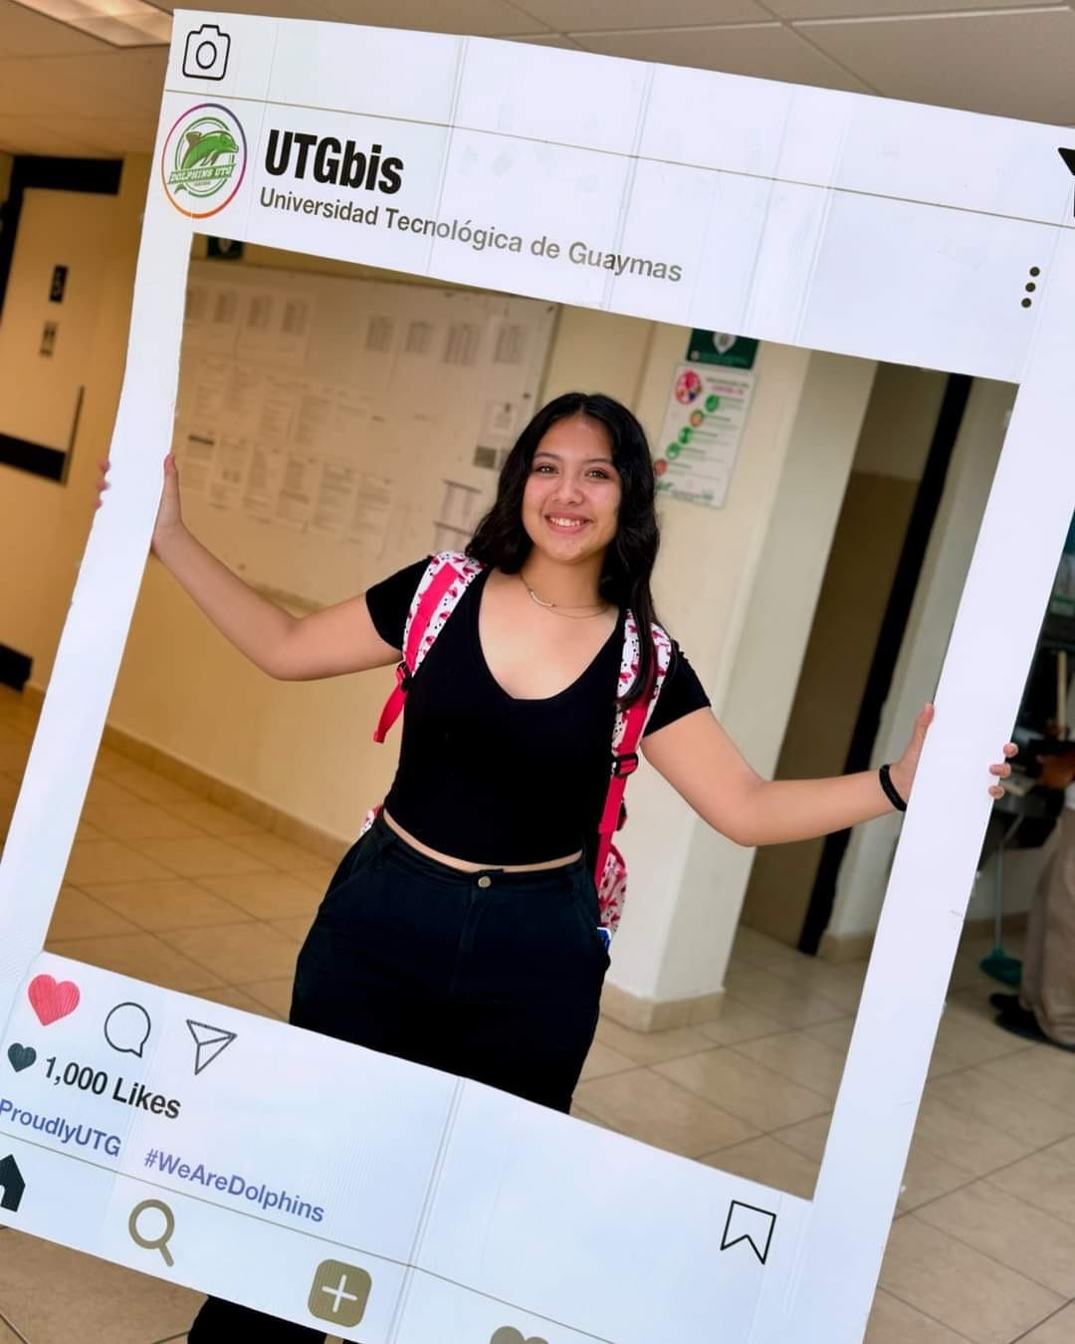
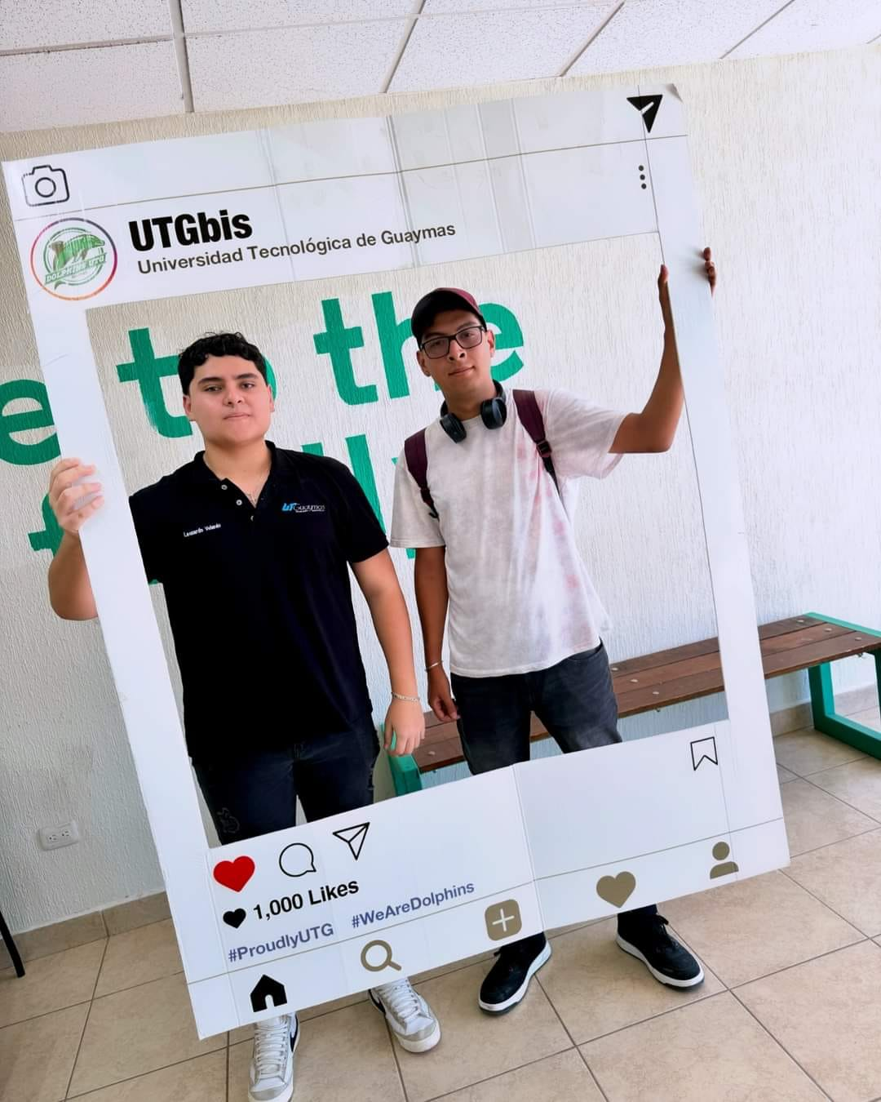
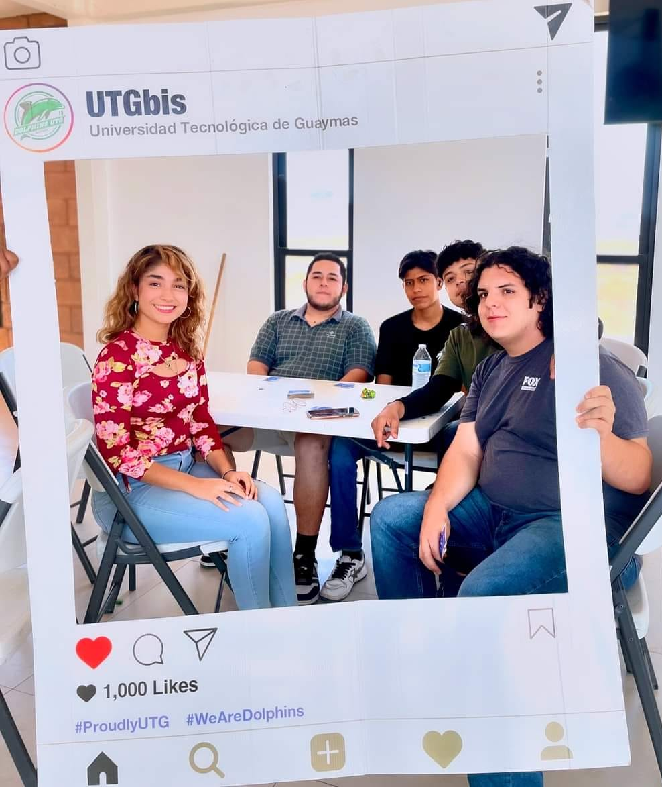
Inicio Ciclo Escolar Cuatrimestre
2024-III
Arrancamos el 2 de septiembre con el nuevo ciclo escolar, ofertando nuestras Licenciaturas e Ingeniería, así como las especialidades de TSU.

Slide 4
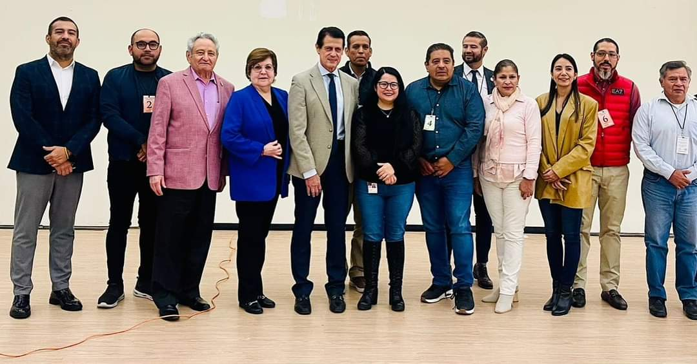
Reunión de Trabajo DGUTyP
Celebramos reunión de trabajo con la directora general, Mtra. Marlenne Márquez González, así como Rectores de universidades hermanas, estrechando lazos y acuerdos de colaboración para el fortalecimiento del Nuevo Modelo Educativo.

Slide 5
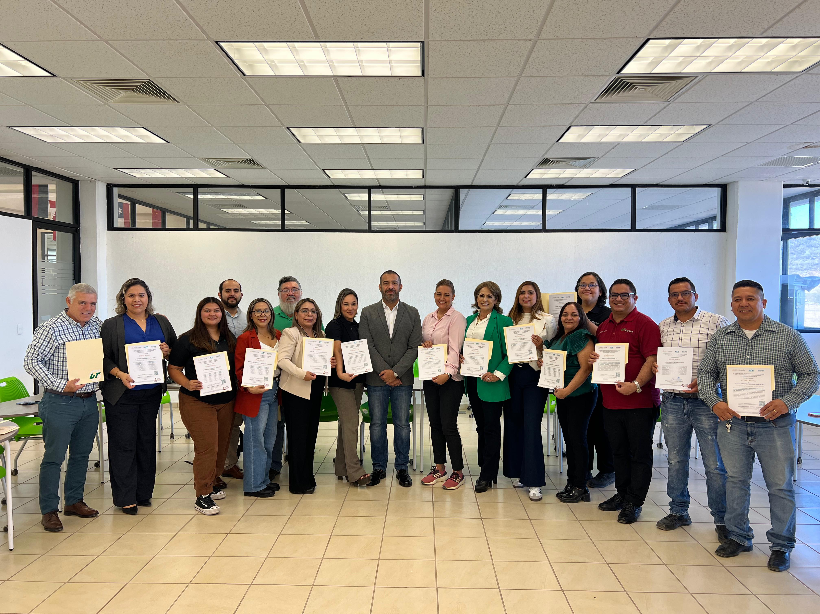
Entrega de Constancias Diplomado Nuevo Modelo Educativo
Entrega de 40 constancias a Docentes y personal Administrativo que concluyó en dos etapas el Diplomado “El Nuevo Modelo Educativo 2024 para la transformación y consolidación de las Universidades del Subsistema Tecnológico”.

Slide 6
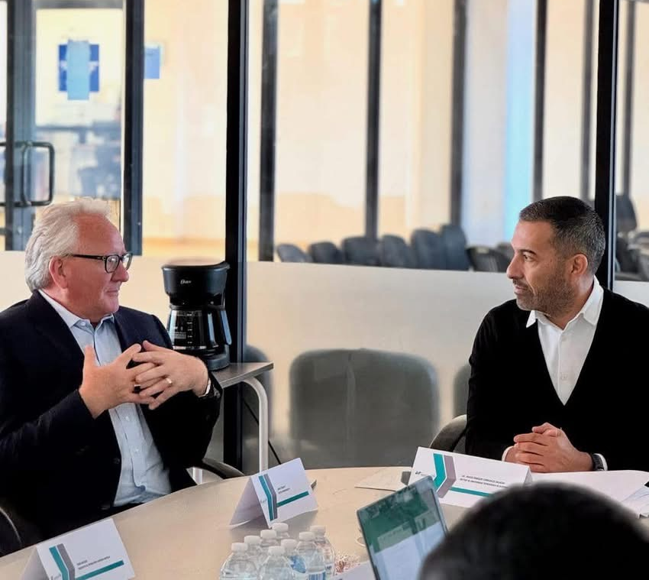
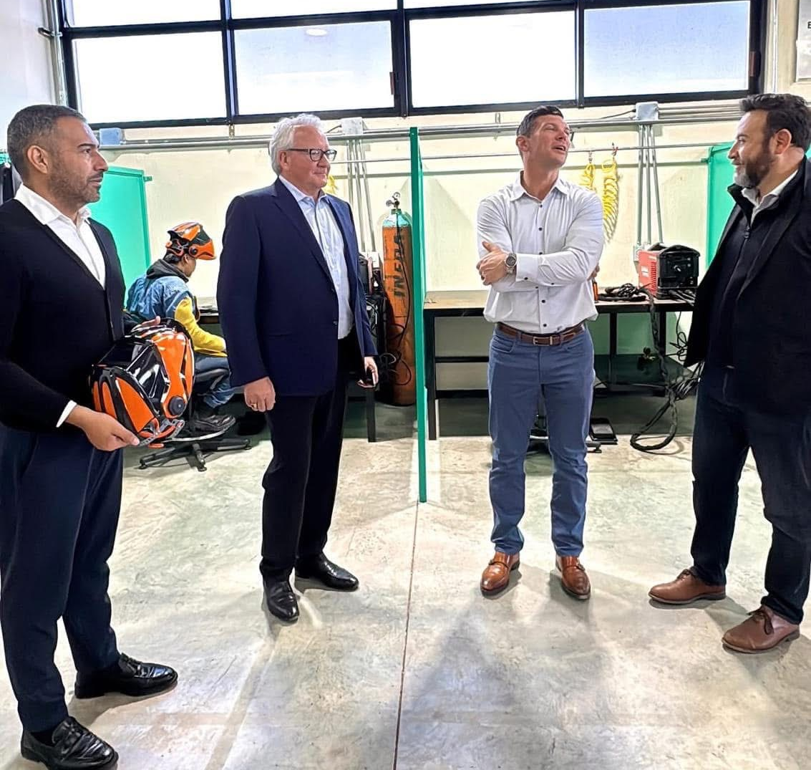
ENCUENTRO CON LA EMPRESA INTERNACIONAL
CPP - UTGUAYMAS
En visita de trabajo por México, recibimos en UTG a James Stewart, CEO del corporativo de CPP, Ryan Walker, Presidente de Operaciones División Airfolis y al Ing. Adrián Arce, vicepresidente CPP, quienes se mostraron gran interés en continuar con el desarrollo de proyectos colaborativos entre su empresa y nuestra institución.

Slide 7
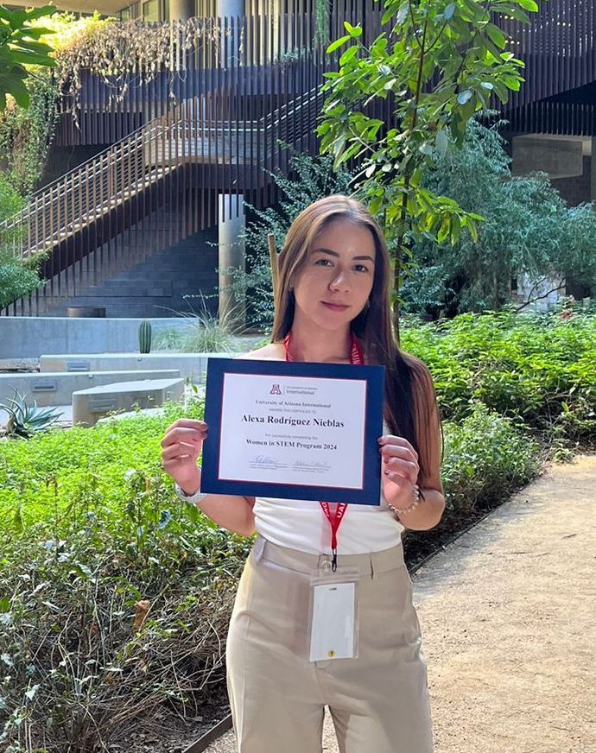
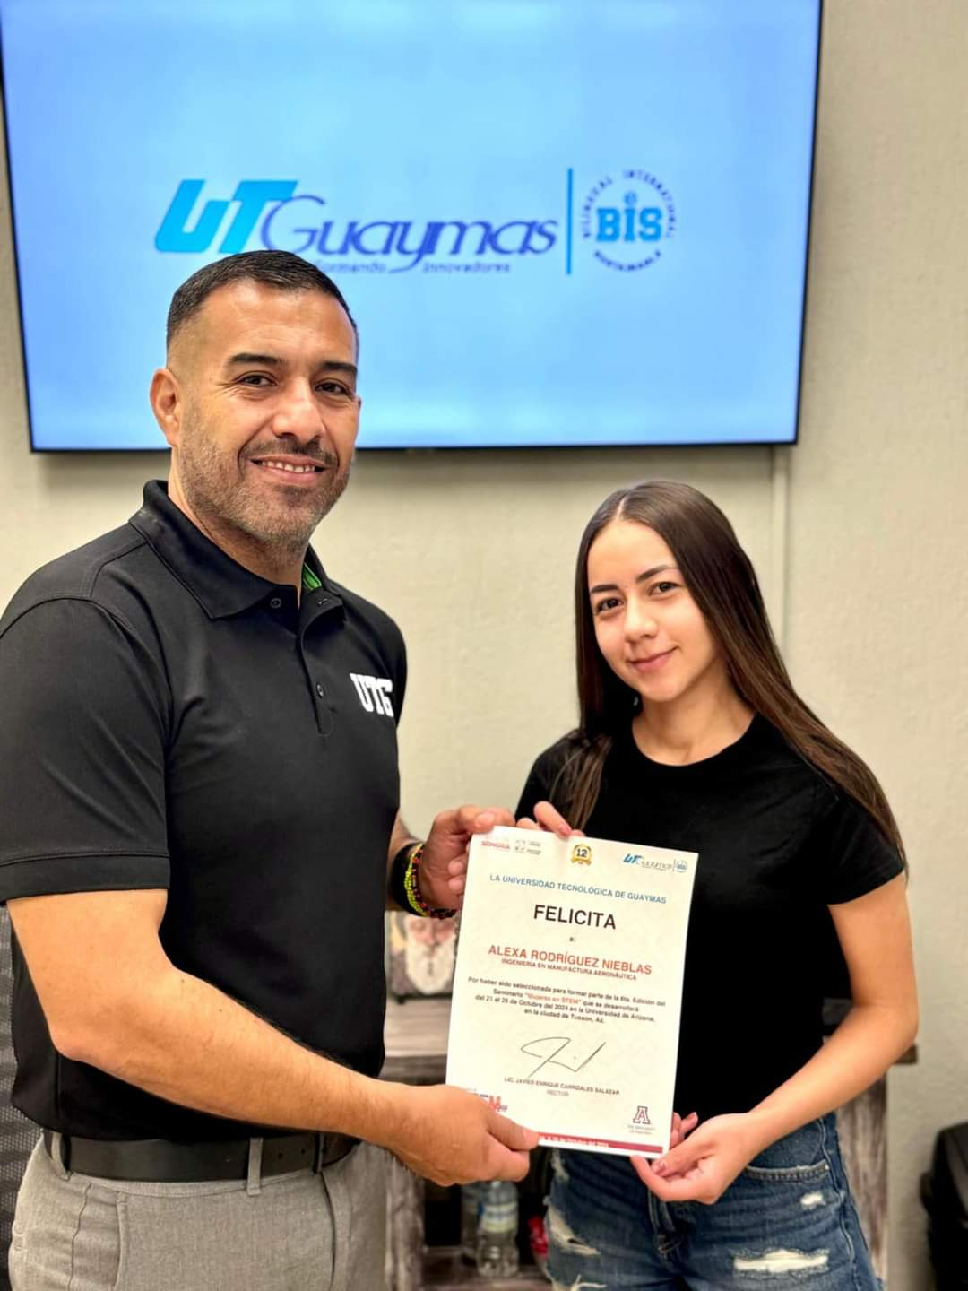
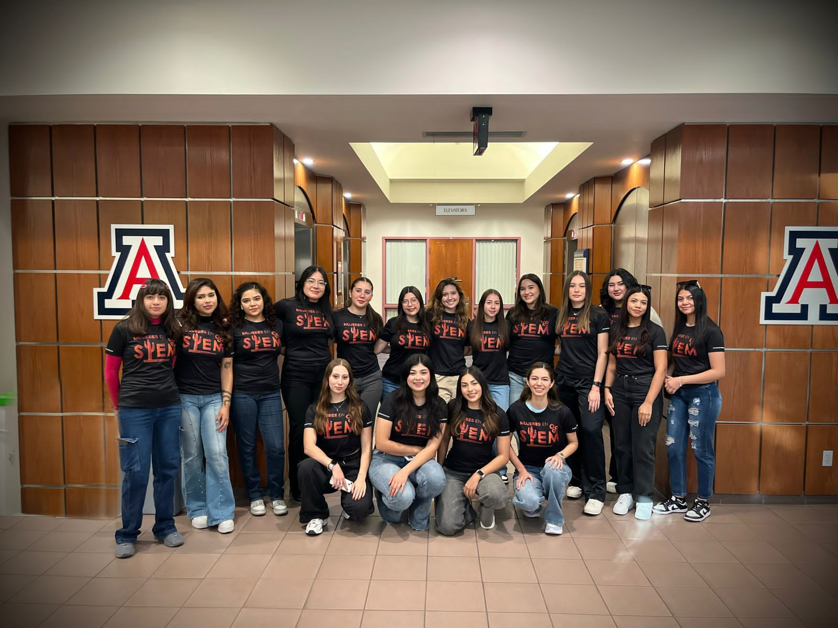
Participación en el
“Seminario Mujeres en STEM”
Fue la joven Alexa Rodríguez, estudiante de la carrera de Ingeniería en Manufactura Aeronáutica, quien participó en la sexta edición del Seminario Mujeres en STEM, convocado por el gobierno del Estado, a través del COECYT en coordinación con la Universidad de Arizona.

Slide 8
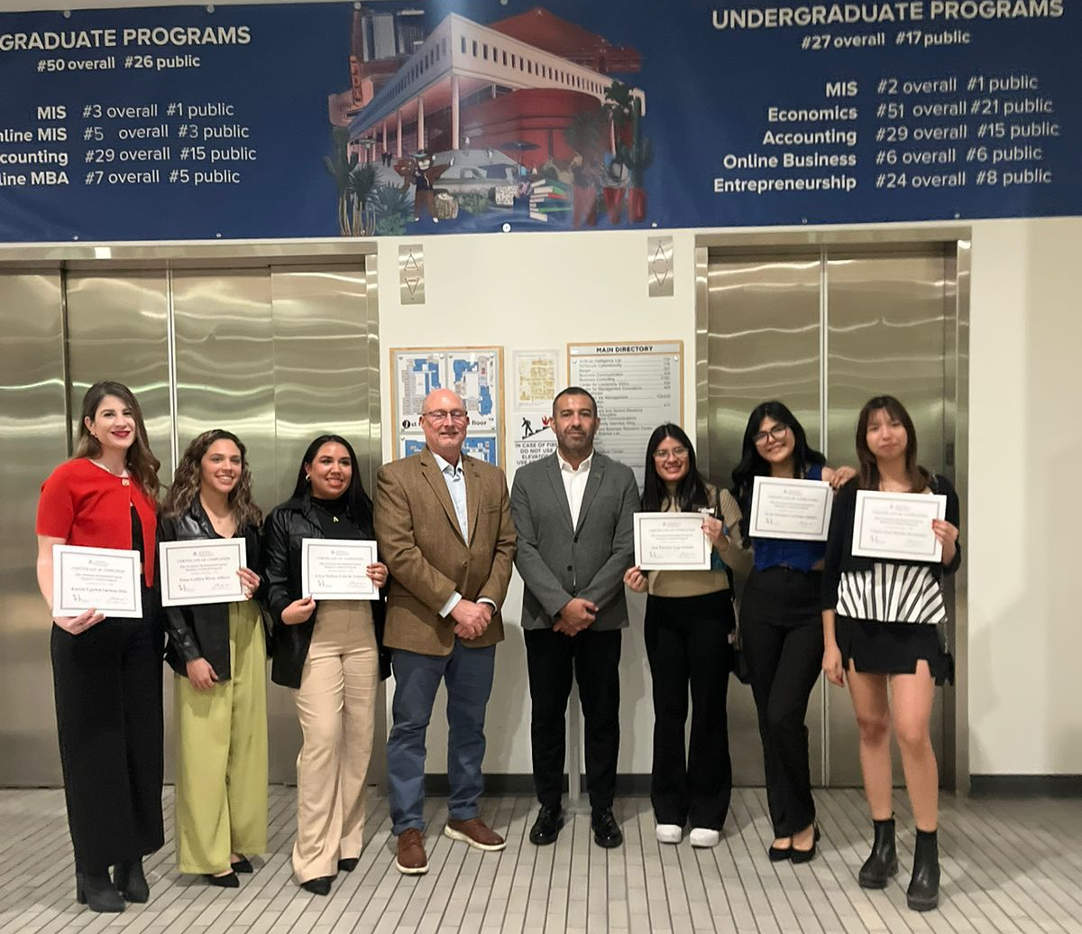
Certificación en Negocios por la Universidad de Arizona
Por segunda ocasión participamos en el Programa de Certificación en Negocios, ofrecida por Ellene College of Management en la cual participaron estudiantes 1 docente de UTG.
Obteniendo con ello la profesionalización internacional de nuestros estudiantes en su formación académica.
5

Slide 9
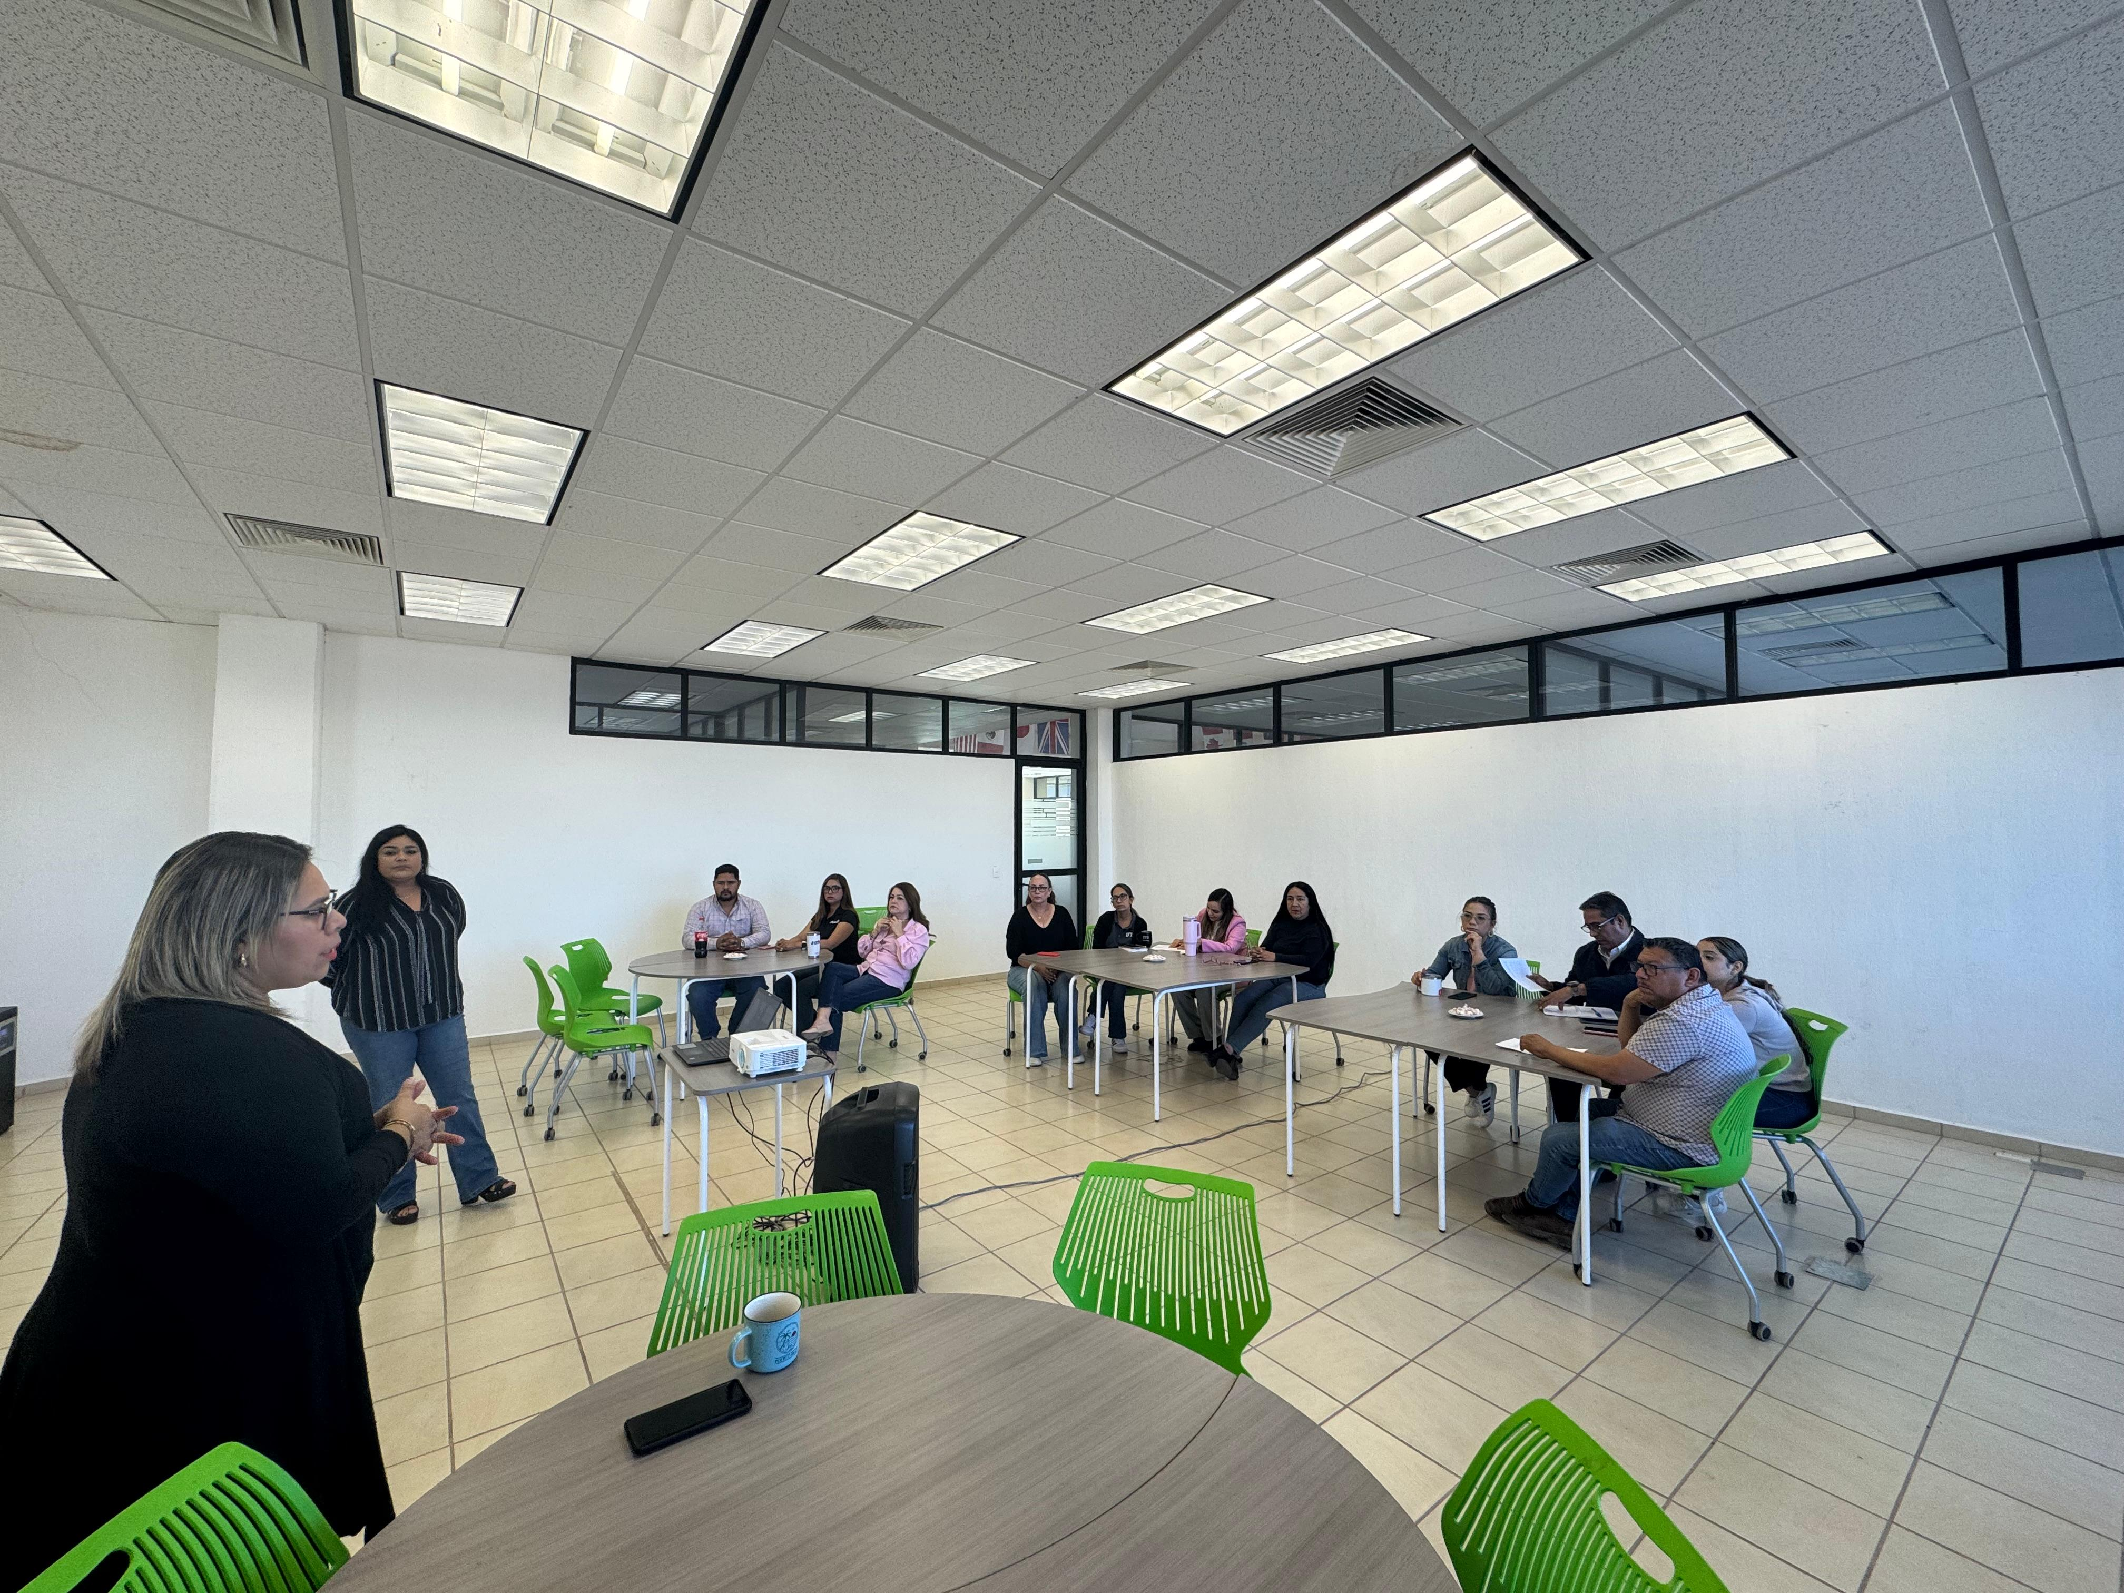
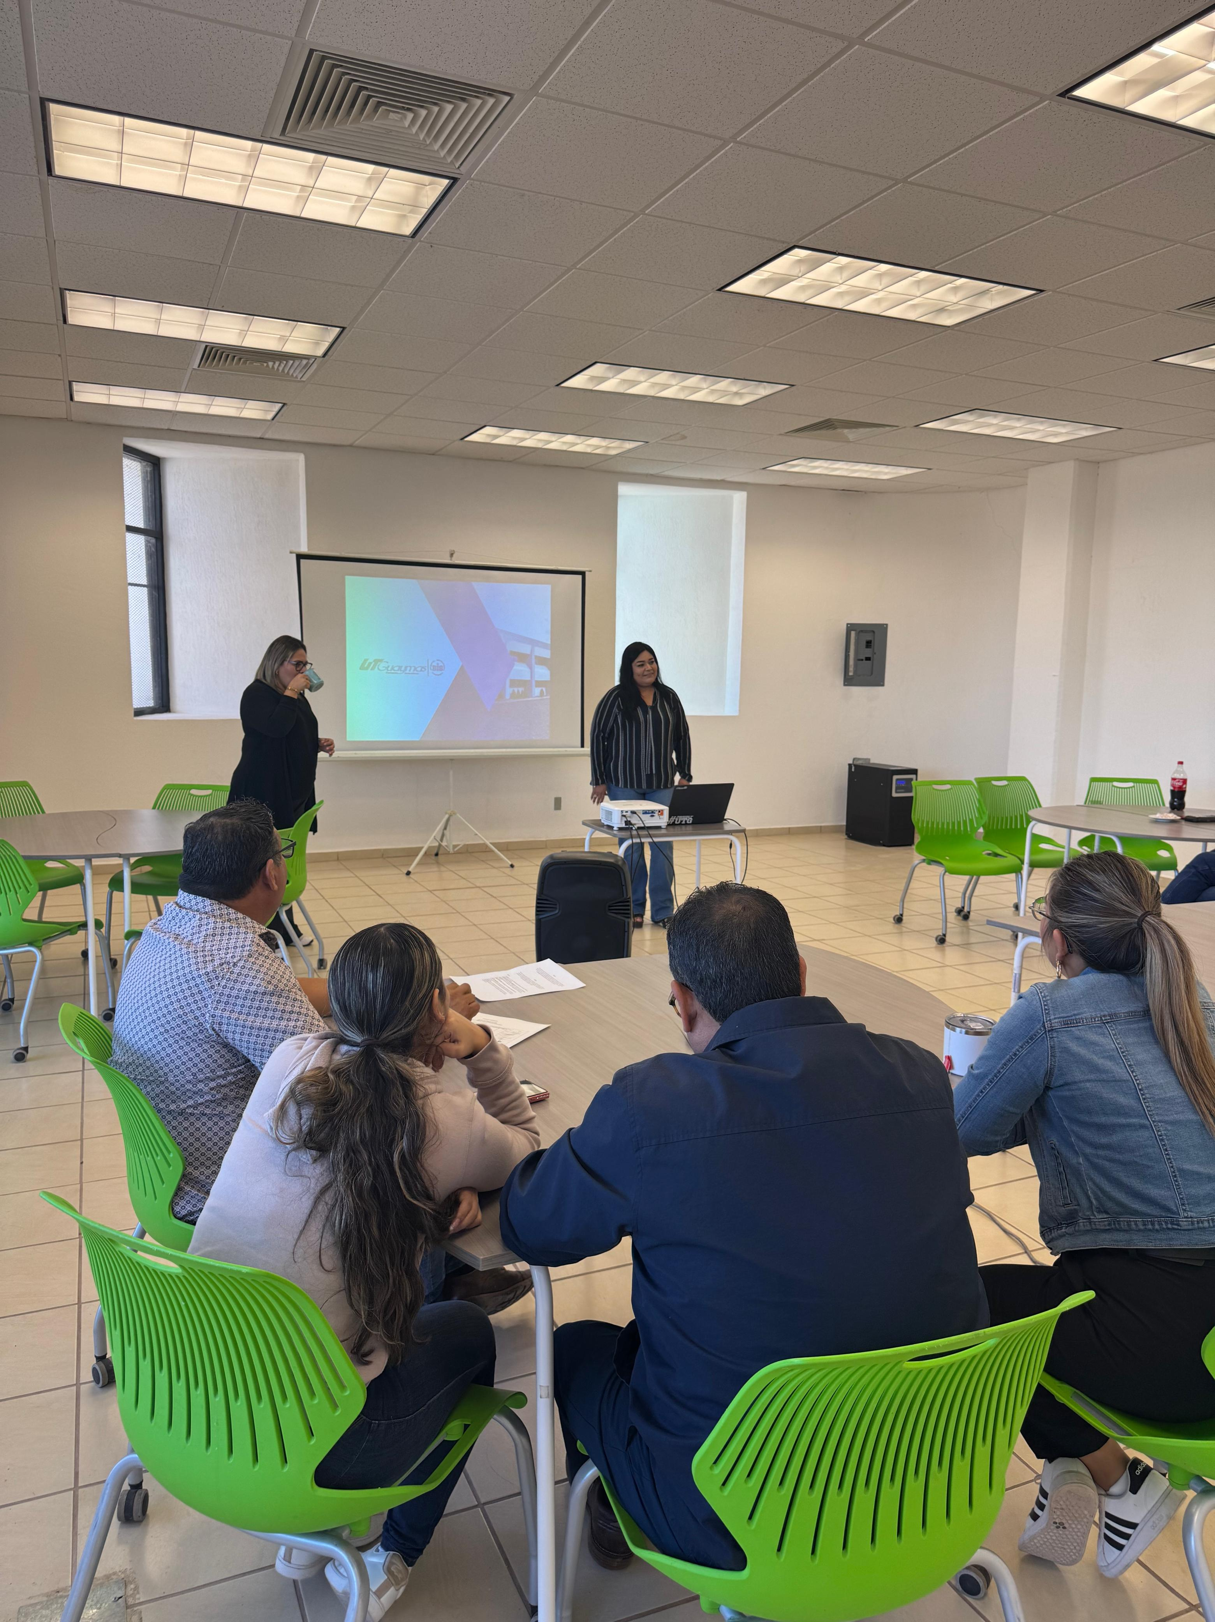
TALLER “FILOSOFÍA INSTITUCIONAL”
A través de la Rectoría y dirección Jurídica, se realizó el Taller dirigido a personal directivo con el propósito de refrendar los valores institucionales, misión y visión de la Universidad, a fin de replicar en sus equipos de trabajo el compromiso y la identidad laboral.

Slide 10
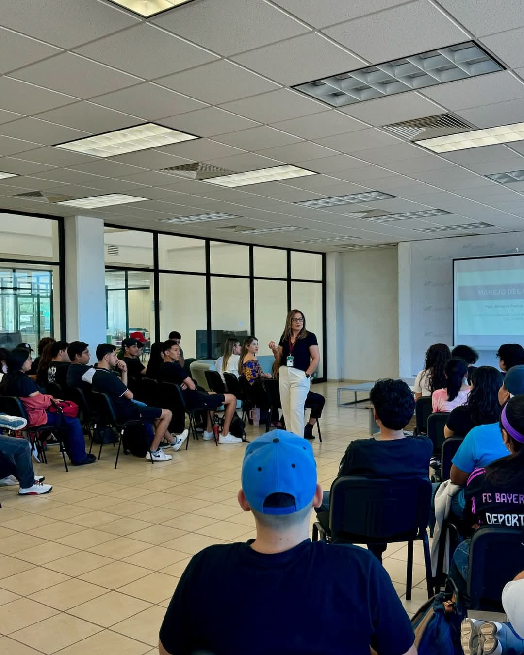
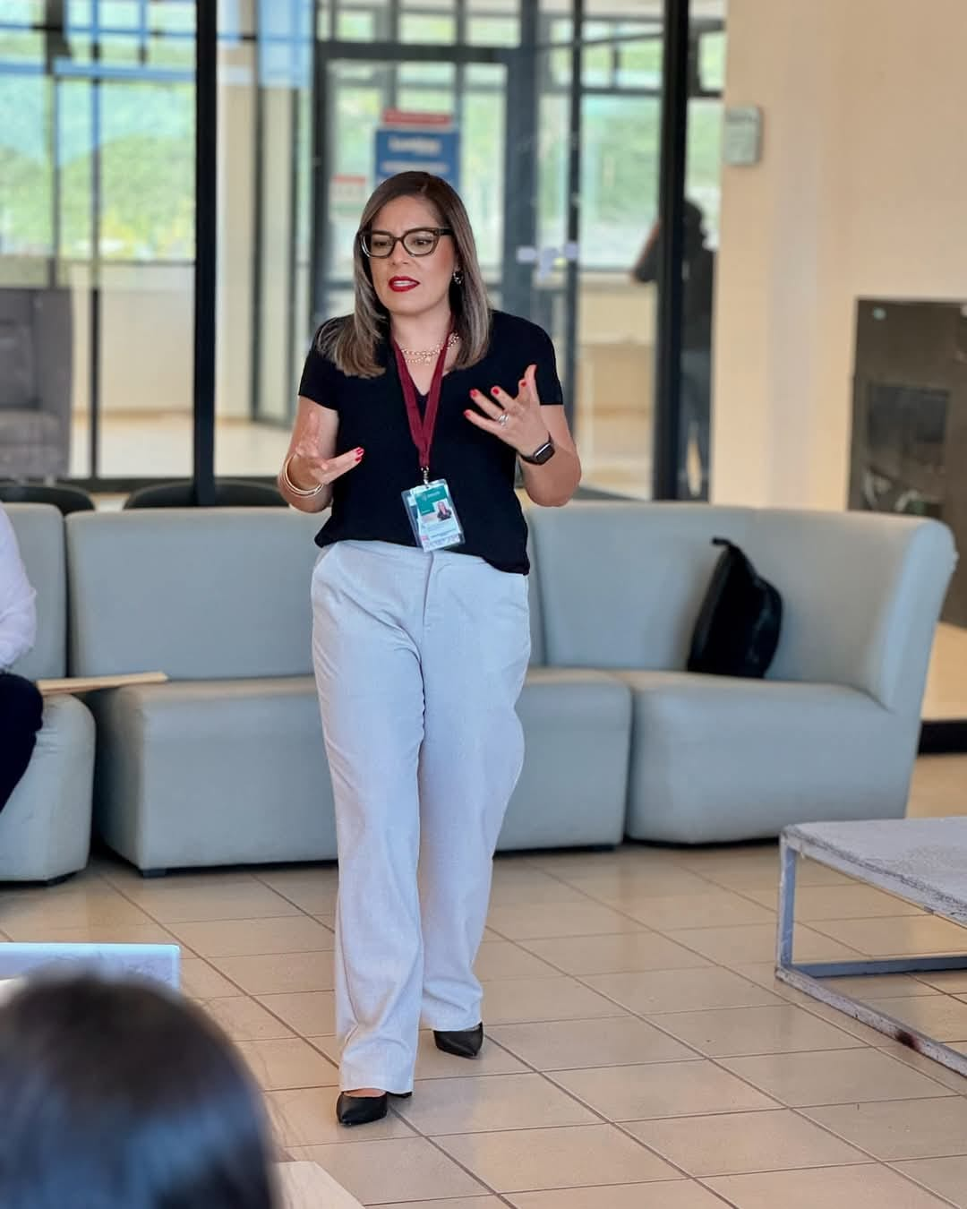
CONFERENCIA
“INTELIGENCIA EMOCIONAL”
Como parte del programa de formación integral que promueve la Rectoría para nuestros estudiantes, y a fin de desarrollar sus habilidades blandas, se llevó a cabo la conferencia de Inteligencia Emocional dirigida por la Psicóloga invitada, Minerva Ponce, donde participaron más de 80 estudiantes.

Slide 11
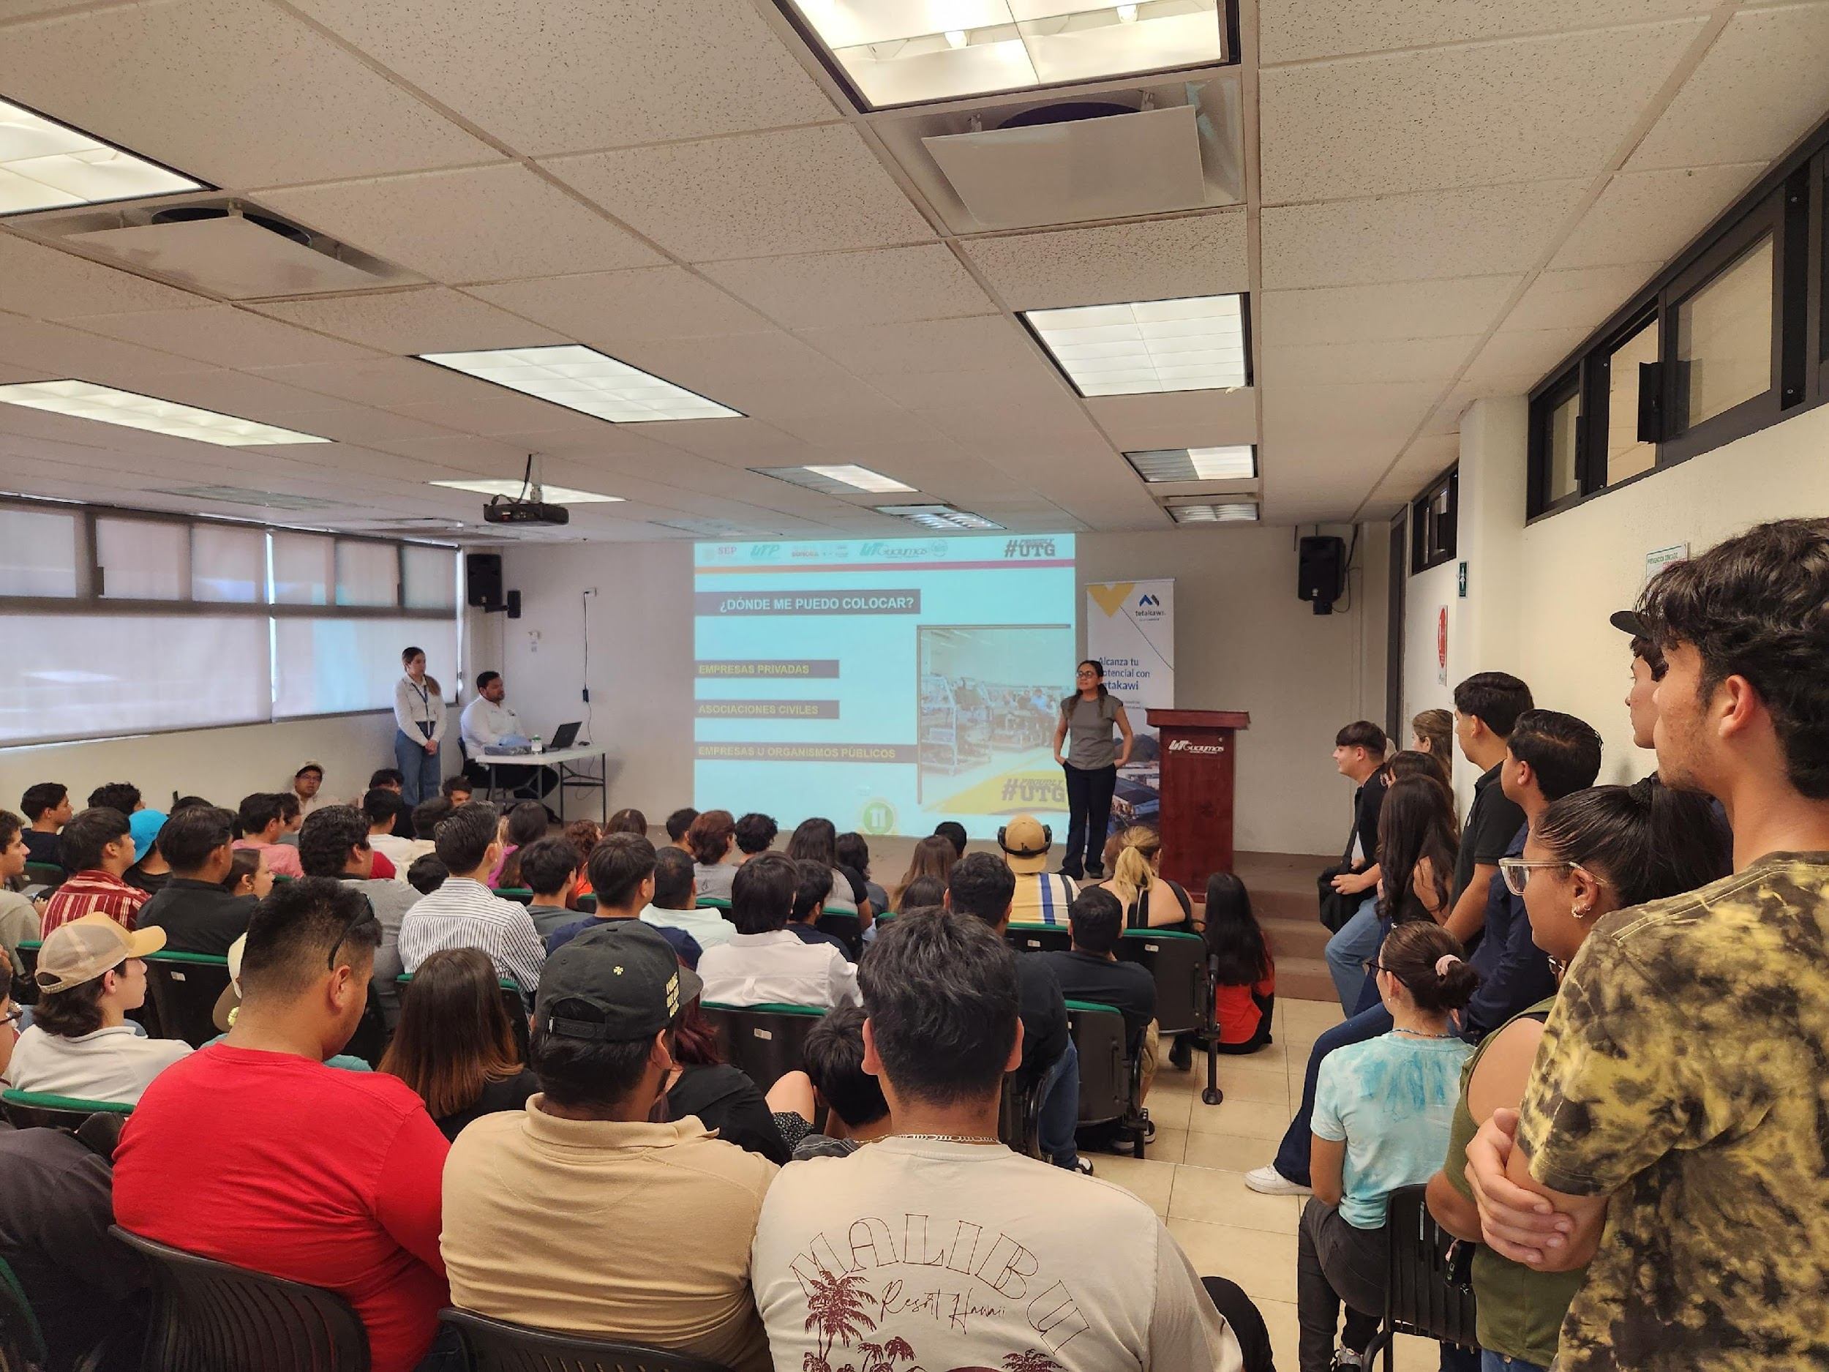
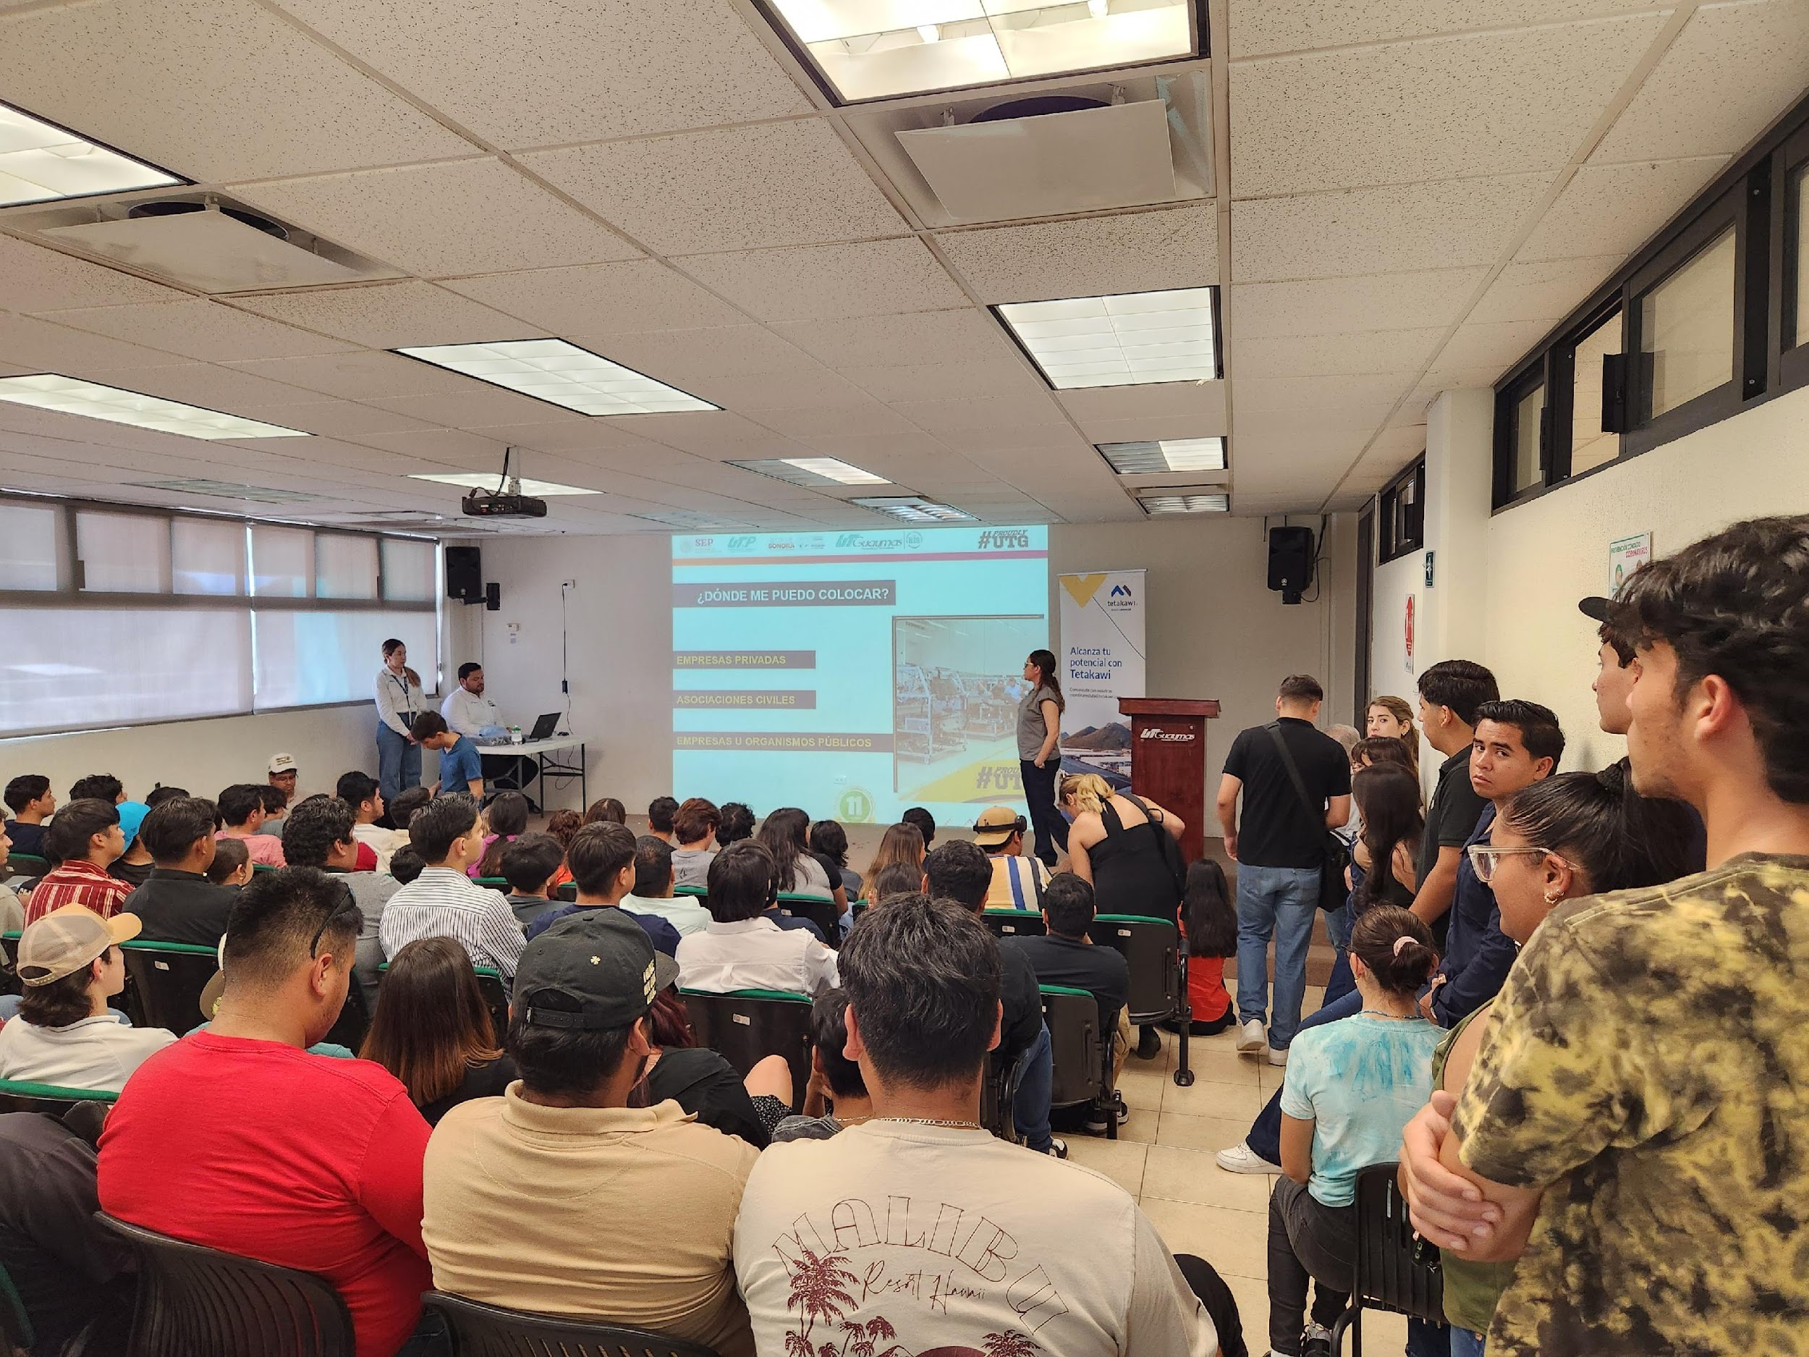
VINCULACIÓN MAQUILAS TETAKAWI-UTG
Personal de Recursos Humanos de Tetakawi en coordinación con la Dirección de Vinculación de nuestra universidad, brindaron información referente al proceso de colocación de estadías que están por iniciar los 114 estudiantes de las cuatro carreras.

Slide 12
COLOCADOS EN ESTADÍAS POR CARRERA
SEPTIEMBRE-DICIEMBRE 2024
CARRERA | ALUMNOS
FEP | 27
MAE | 25
MT | 39
PI | 23
IMA | 1*
TOTAL: 100%
(*) Corresponde a un estudiante modalidad DUAL

Slide 13



















COLOCACIÓN DE ALUMNOS EN ESTADÍAS.
Se realizó la colocación del 100 % de los alumnos en el programa de estadías, los cuales están desarrollando proyectos relacionados con sus carreras dentro de la industria en el periodo septiembre-diciembre 2024.

Slide 14
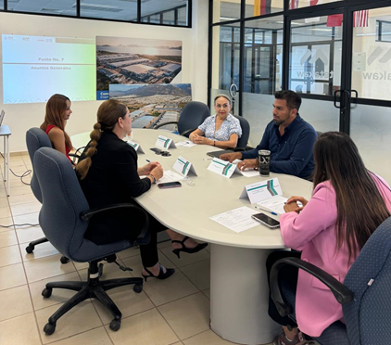
COMITÉ DE VALORES CÍVICOS Y ÉTICOS.
Se llevó a cabo la IX Sesión del Comité de Valores Cívicos y Éticos, en la cual se dieron a conocer las actividades realizadas durante el periodo mayo – agosto 2024.

Slide 15
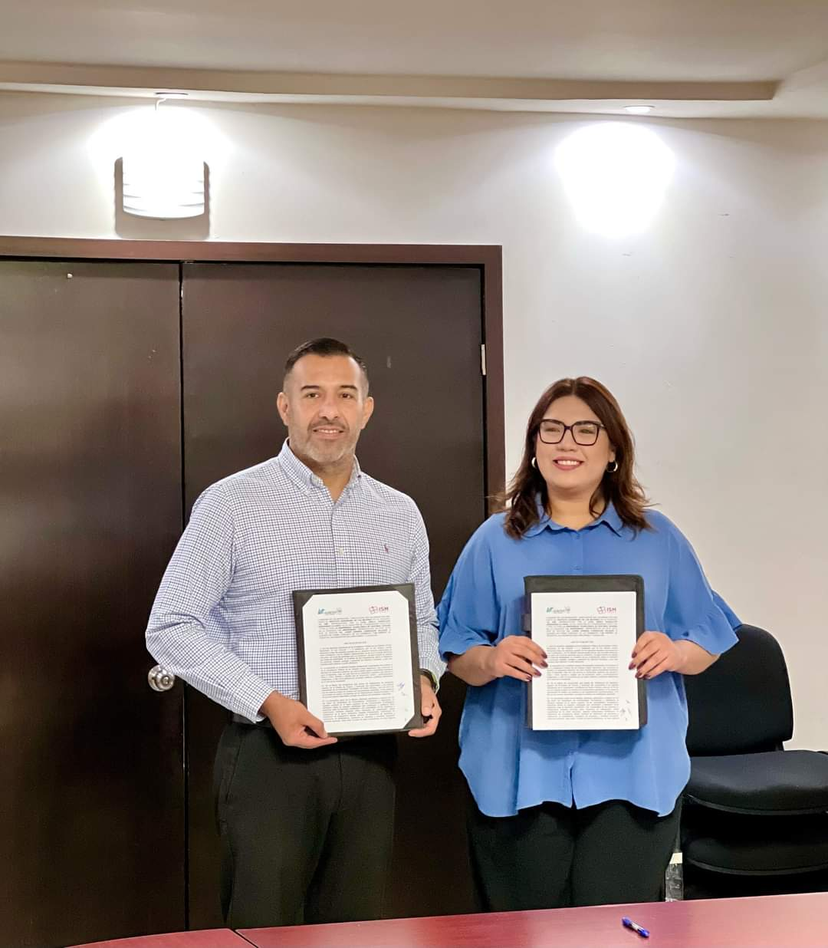
CONVENIO DE COLABORACIÓN
UTG – ISMUJERES
Firma de convenio de colaboración entre la UTGUAYMAS, representada por el rector, Lic. Javier Carrizales Salazar y por la coordinadora Ejecutiva del ISMUJERES, Lic. Sheila Hernández Alcaraz.
A través de esta colaboración, no solo se busca proteger los derechos de las mujeres, si no fomentar su empoderamiento en áreas clave como la ciencias e ingeniería y reafirmar el compromiso de crear un entorno académico y profesional seguro, equitativo e inclusivo, donde las mujeres puedan desarrollarse plenamente y contribuir de manera significativa al progreso social y tecnológico.

Slide 16
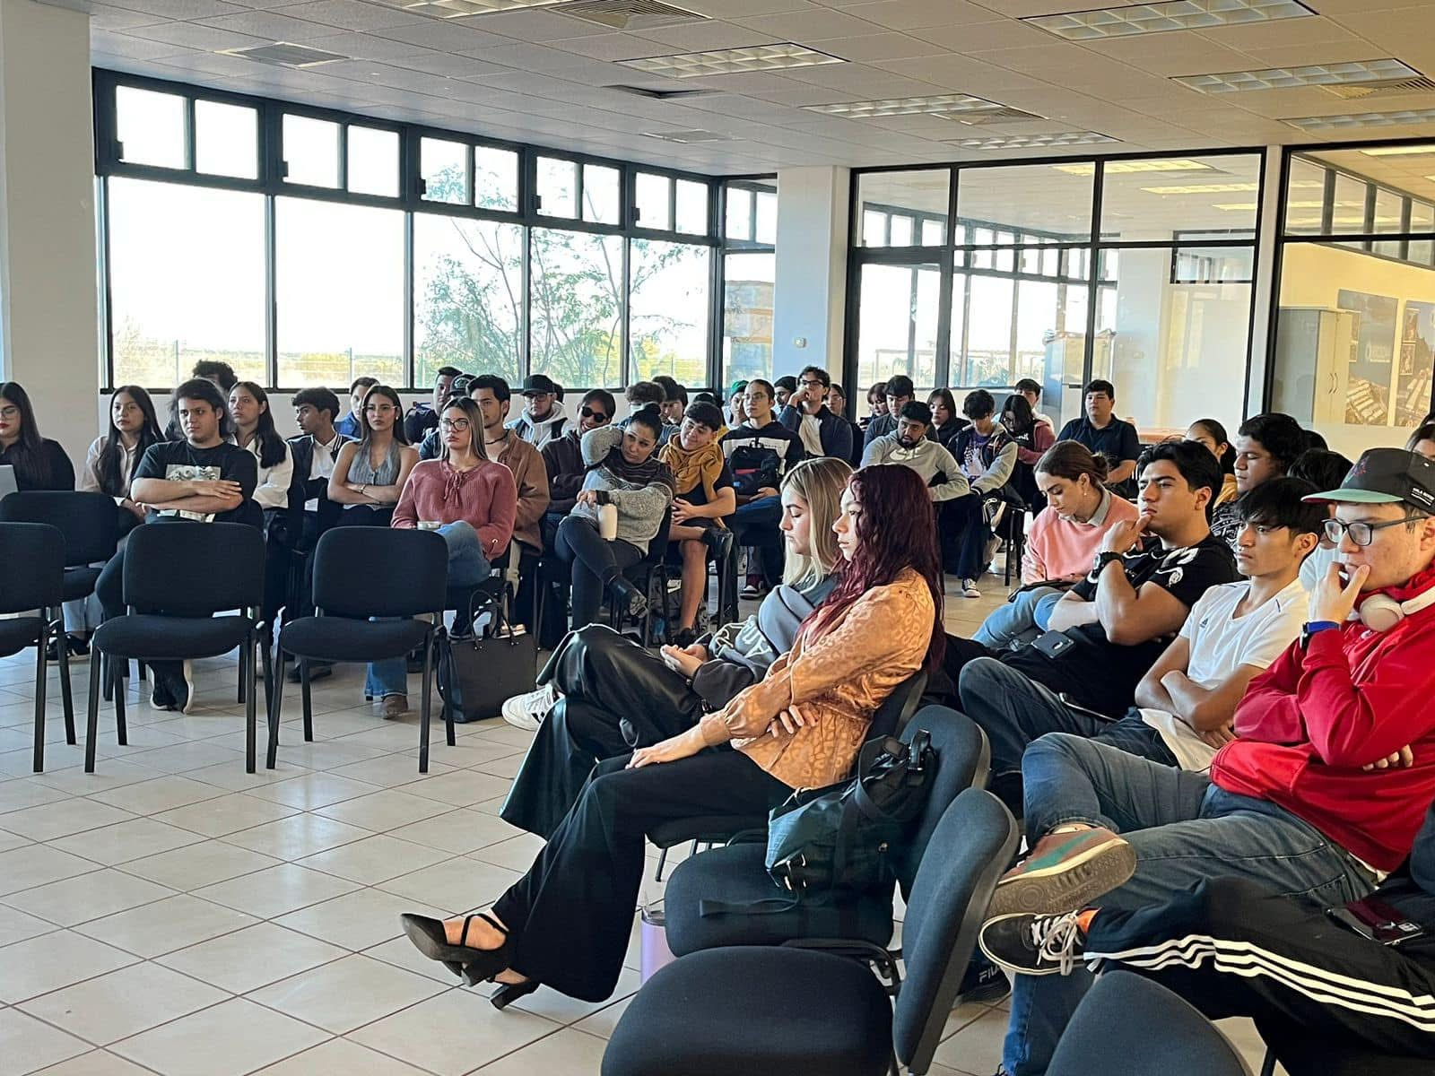

DERECHOS HUMANOS DE LAS PERSONAS CON DISCAPACIDAD
En un esfuerzo por sensibilizar y educar a la comunidad escolar sobre los derechos de las personas con discapacidad se llevo a cabo la conferencia sobre este tema.
La ponente, Liliana Quintero, expuso la realidad de las personas con discapacidad, desde marcos normativos y políticas públicas.

Slide 17
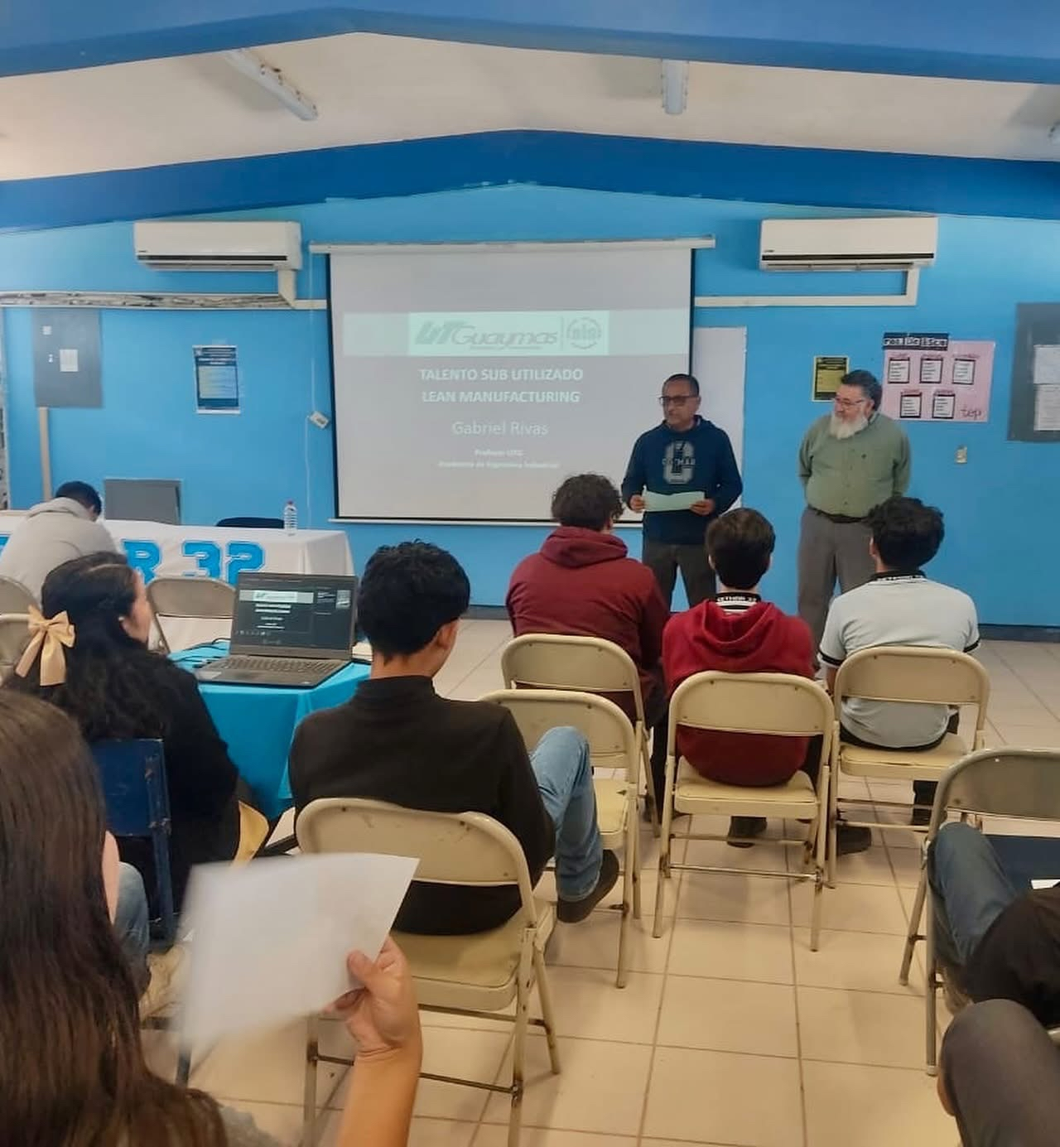
SEMANA CIENCIA Y TECNOLOGÍA CET MAR EMPALME
La Universidad Tecnológica de Guaymas participó en la semana de la Ciencia y la Tecnología organizada por el CET del Mar en Empalme.
El profesor, Ing. Gabriel Alonso Rivas Lozano, docente de la UTG, fue invitado como ponente para impartir la conferencia “Talento Sub-utilizado: el octavo desperdicio de Lean Manufacturing”.

Slide 18
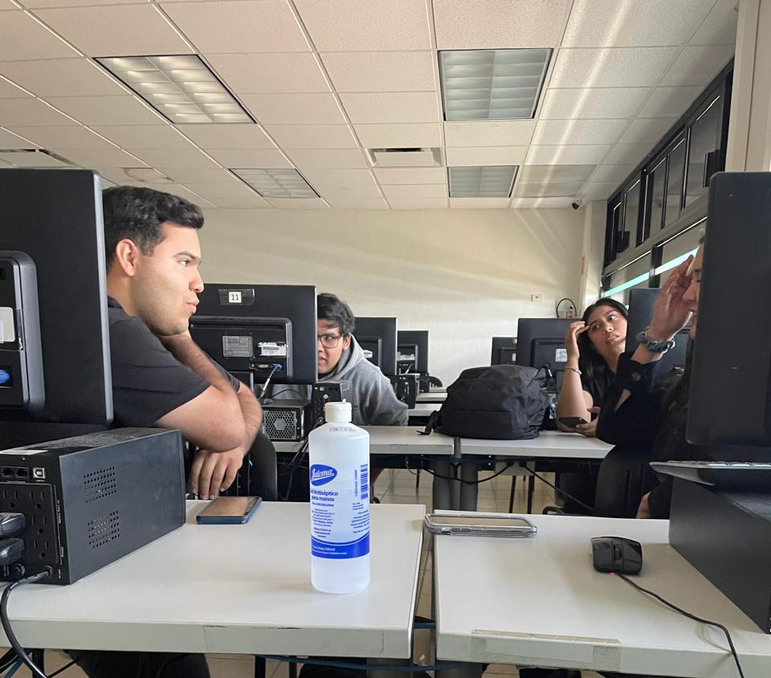
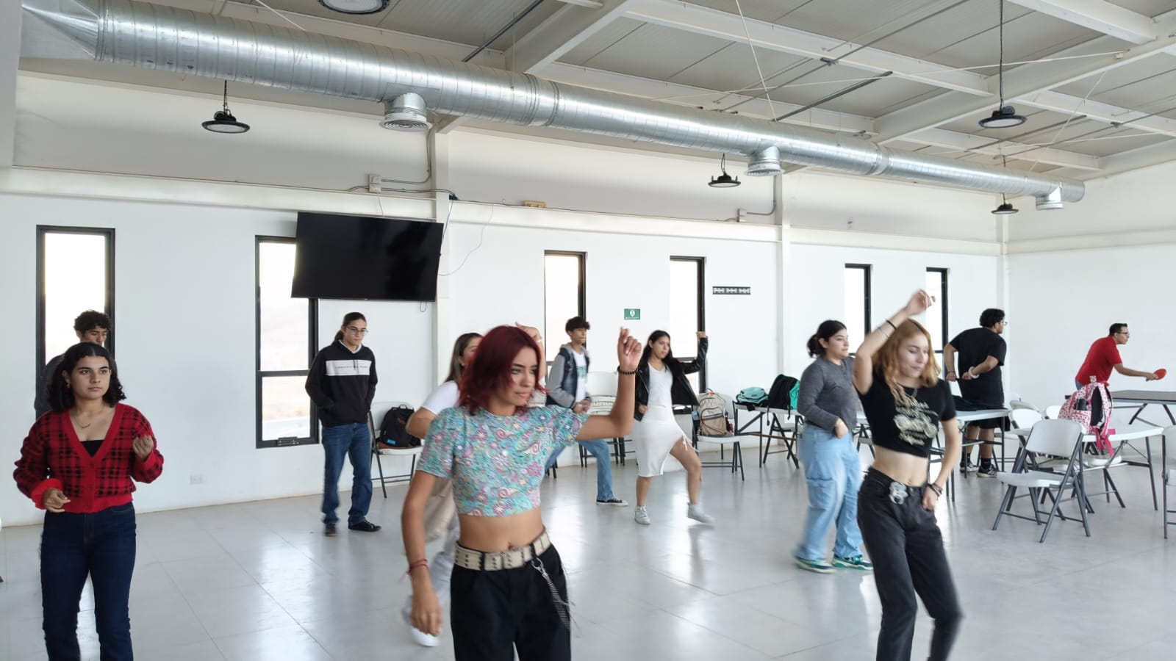
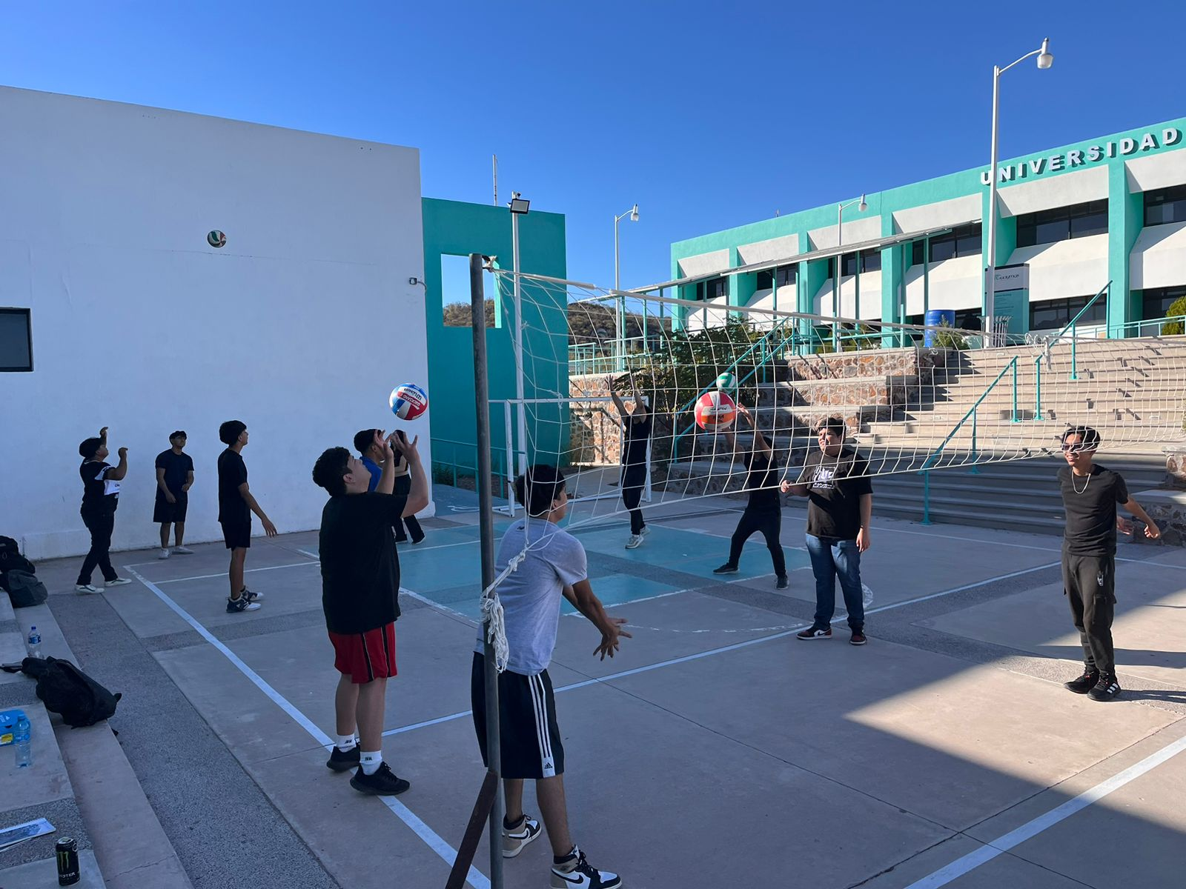
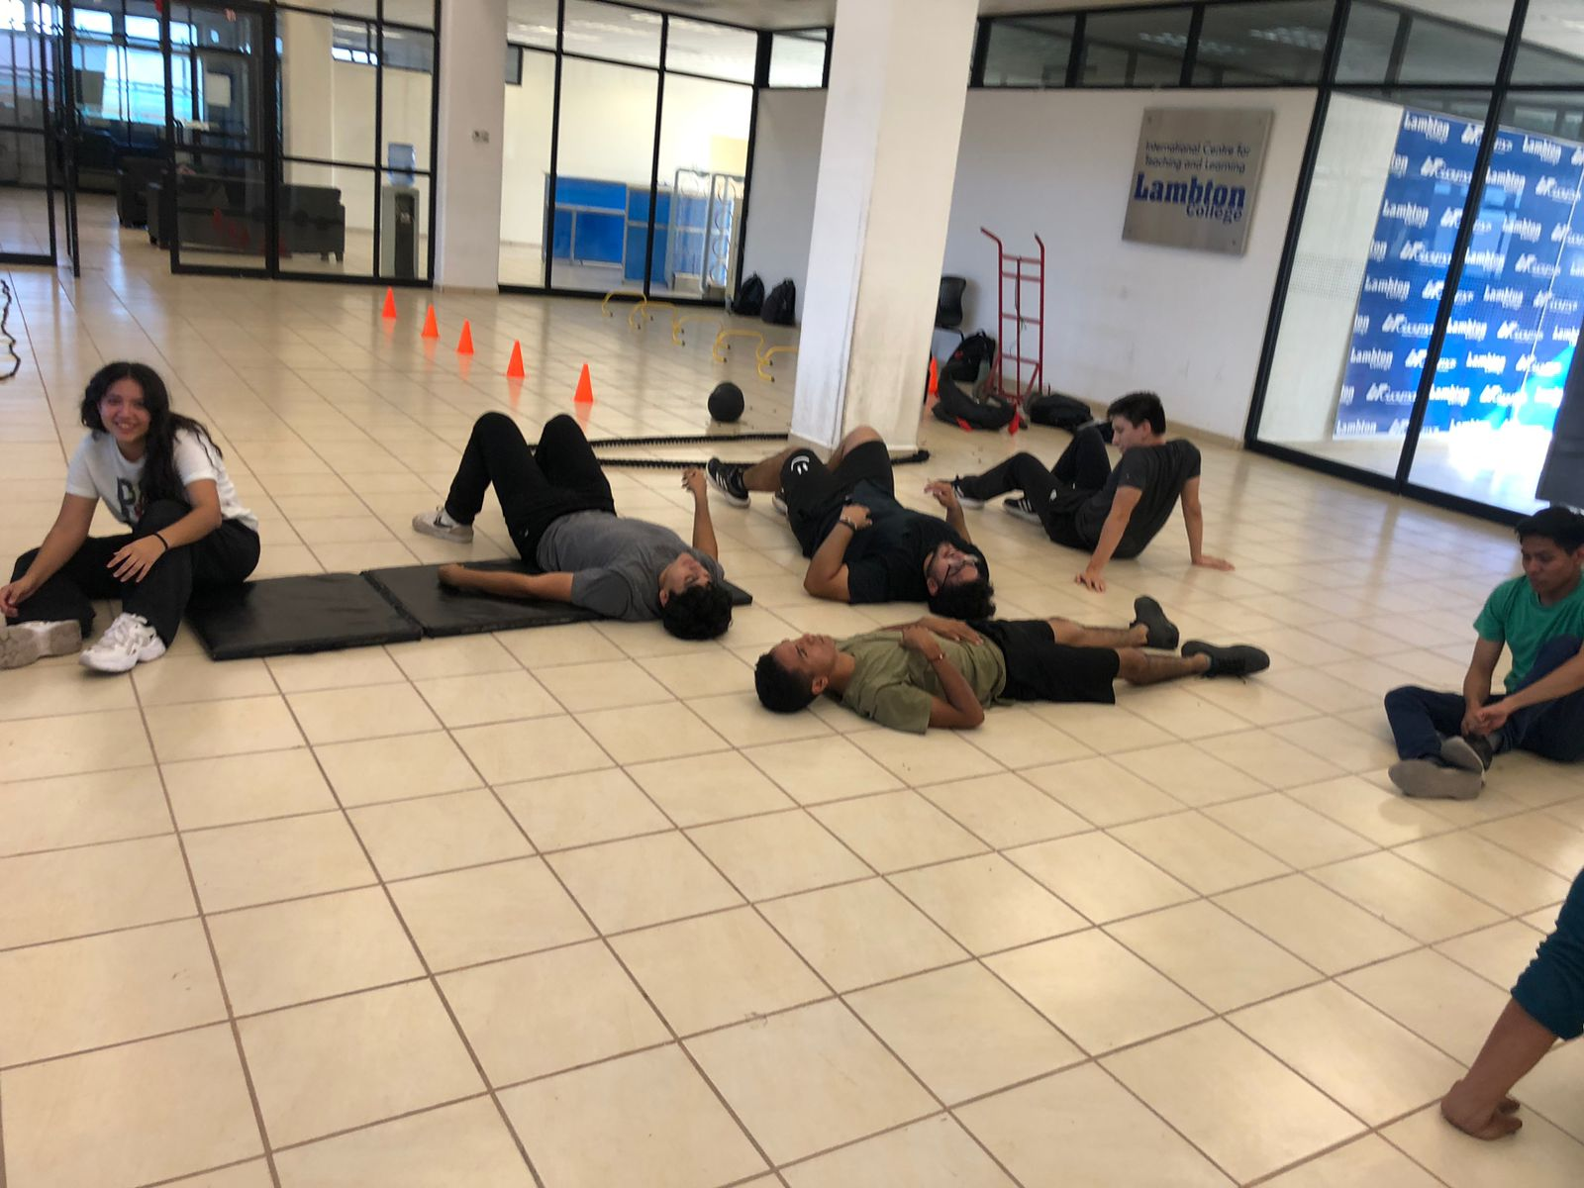
ACTIVIDADES EXTRACURRICULARES
SEPTIEMBRE-DICIEMBRE 2024
Con un total de 165 alumnos inscritos en voleibol, box, futbol, grupo de baile, música, herramientas tecnológicas, entrenamiento funcional y cinematografía, se llevan acabo las actividades extracurriculares que forman parte de la formación integral de los universitarios.

Slide 19
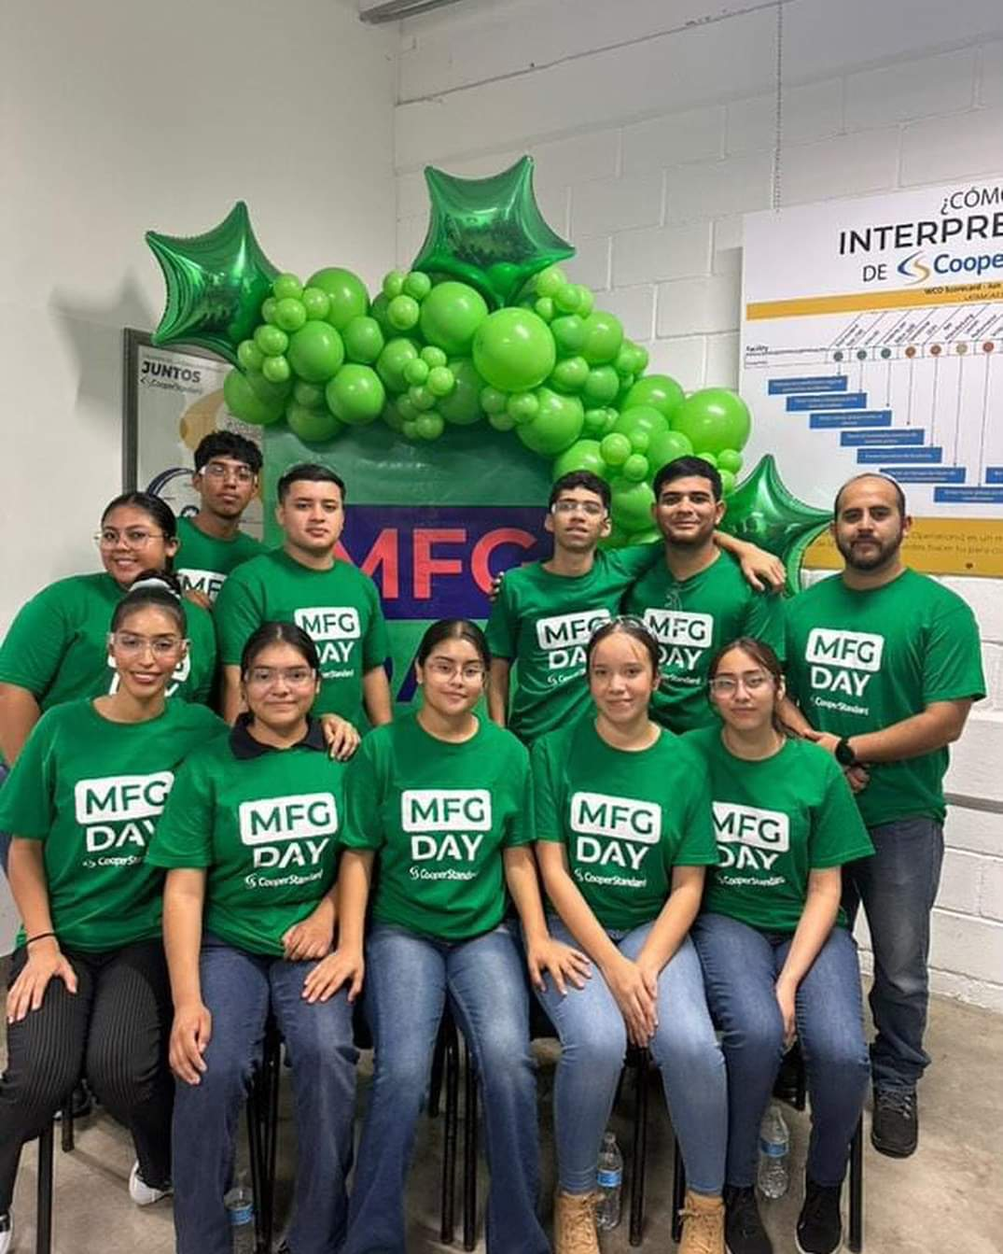
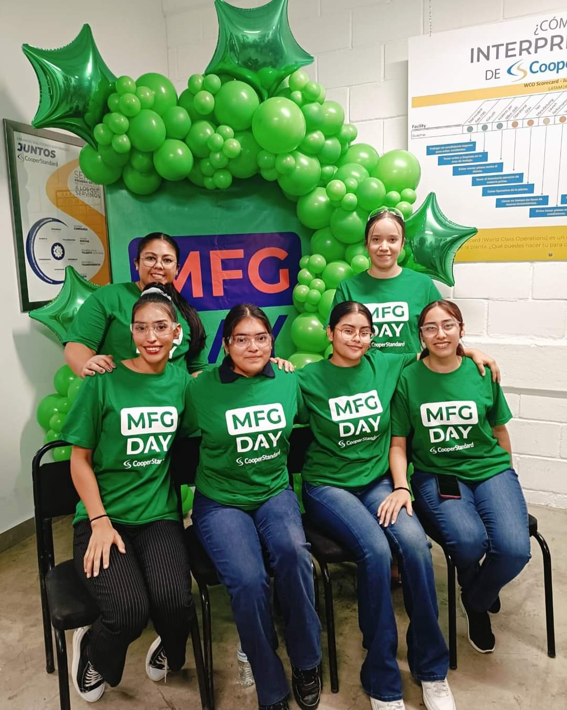
VISITA A LA EMPRESA MAQUILADORA COOPER STANDARD
En el Día de la Manufactura, estudiantes del 3er cuatrimestre de TSU en Manufactura Aeronáutica, asistieron a una presentación de la empresa Cooper Standard.
Durante la plática, se abordaron los temas referentes a la compañía: sus programas sociales, productos y procesos y además, se destacaron los diferentes puestos de trabajo y las responsabilidades asociadas a cada área.

Slide 20
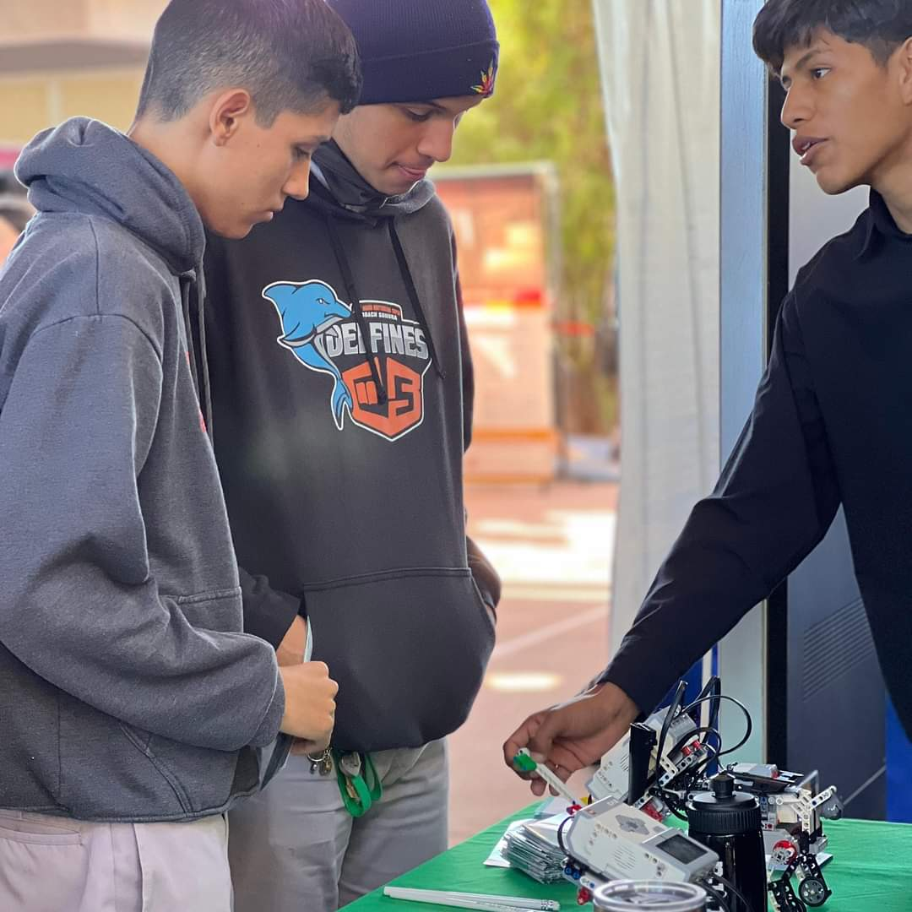
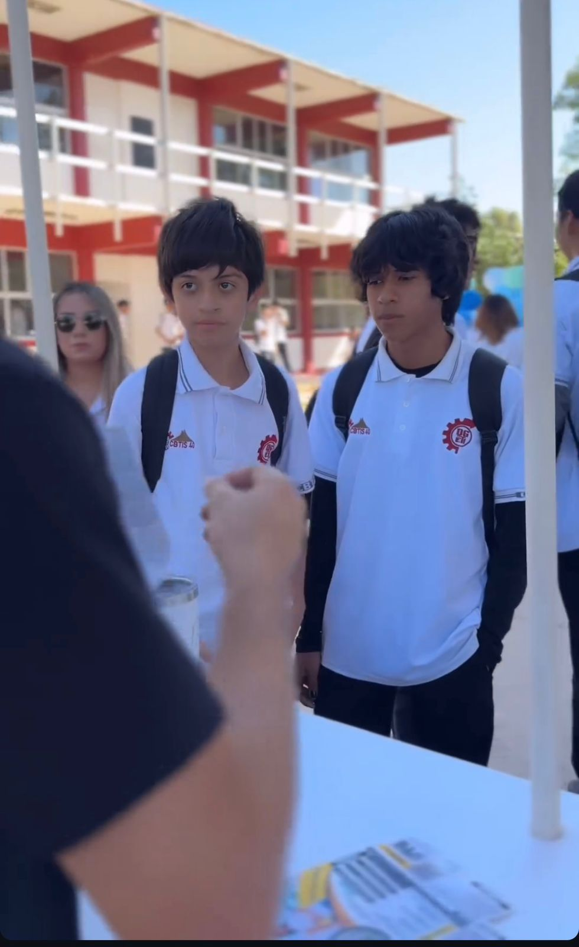
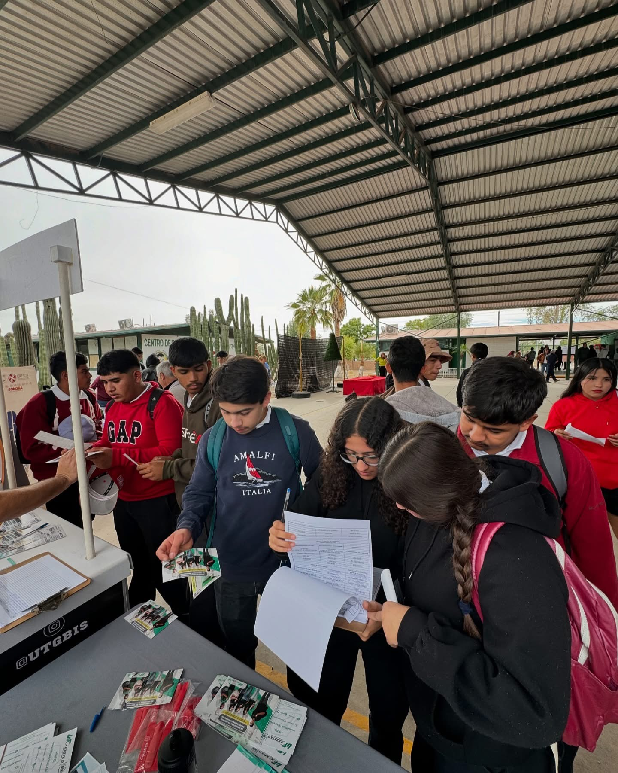
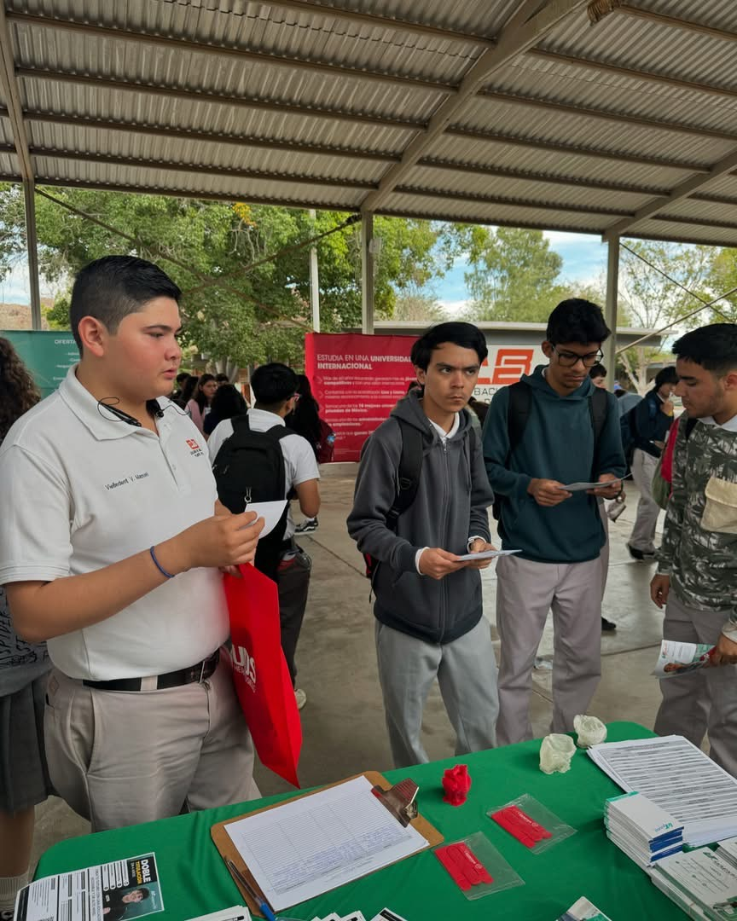
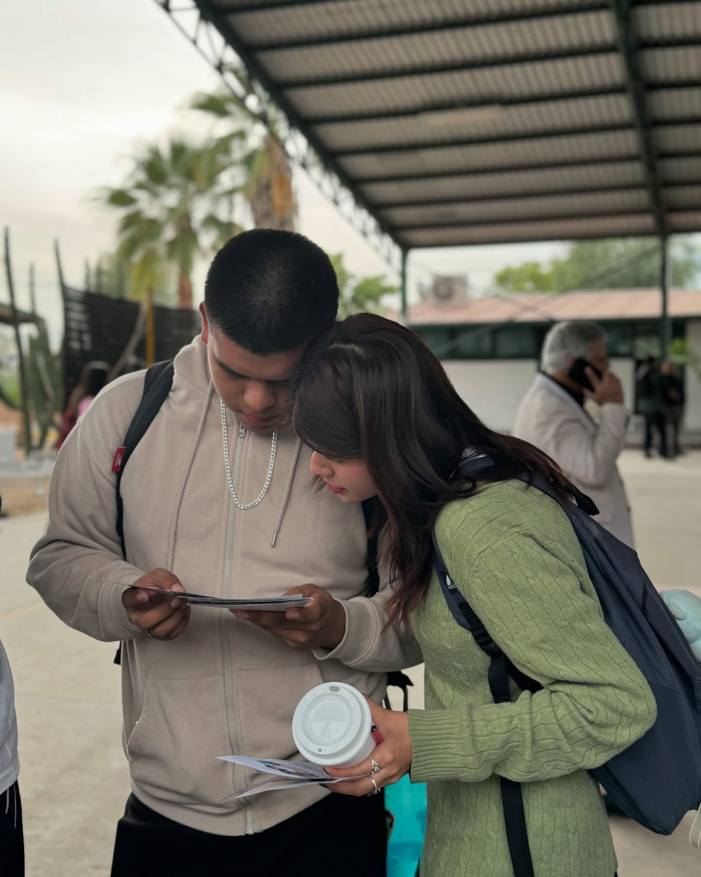
ACTIVIDADES DE CIENCIA, PROMOCIÓN Y SALUD
con el objetivo de captar nuevos alumnos y dar a conocer la oferta académica, participamos en las ferias educativas de las preparatorias de la región.
COBACH Plantel José Ma. Yáñez
COBACH Plantel Empalme
CBTA 132 del Poblado Morelos
COBACH Plantel Empalme
CBTIS #40

Slide 21
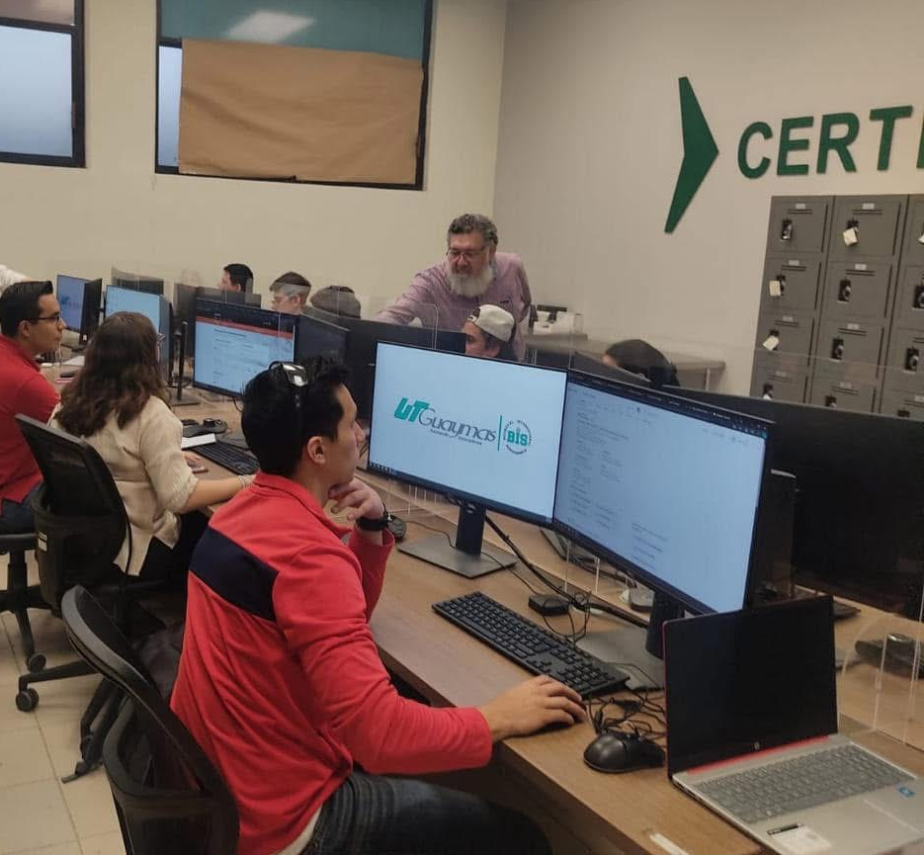
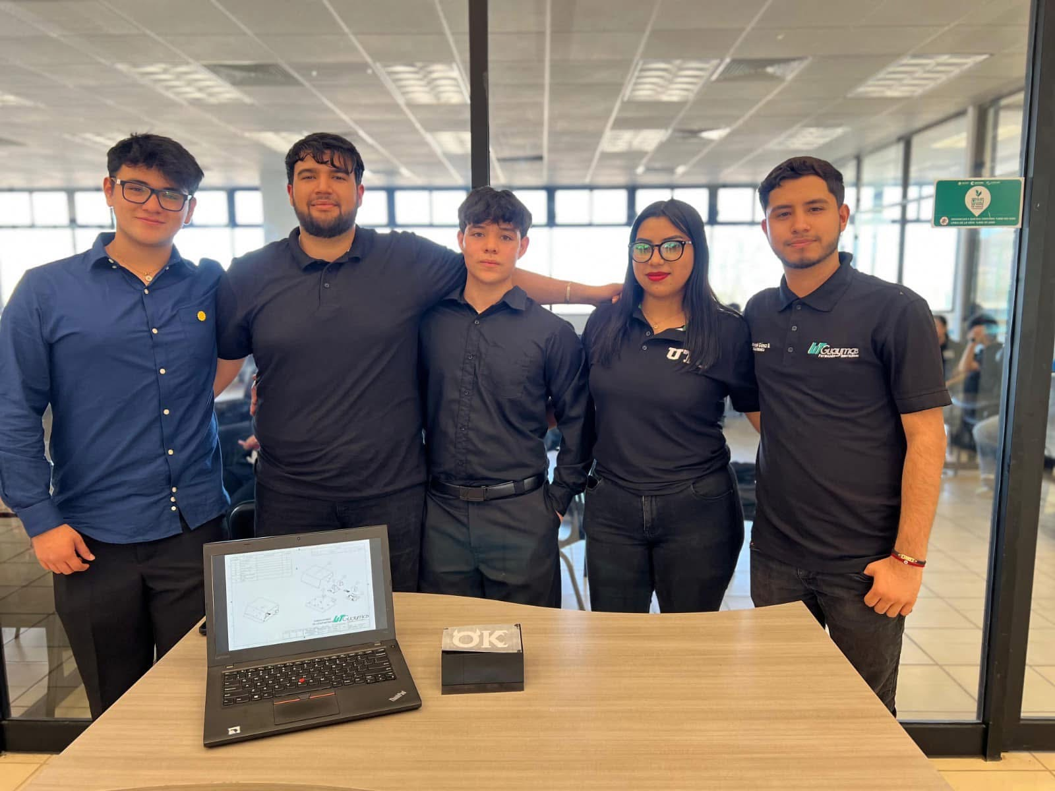
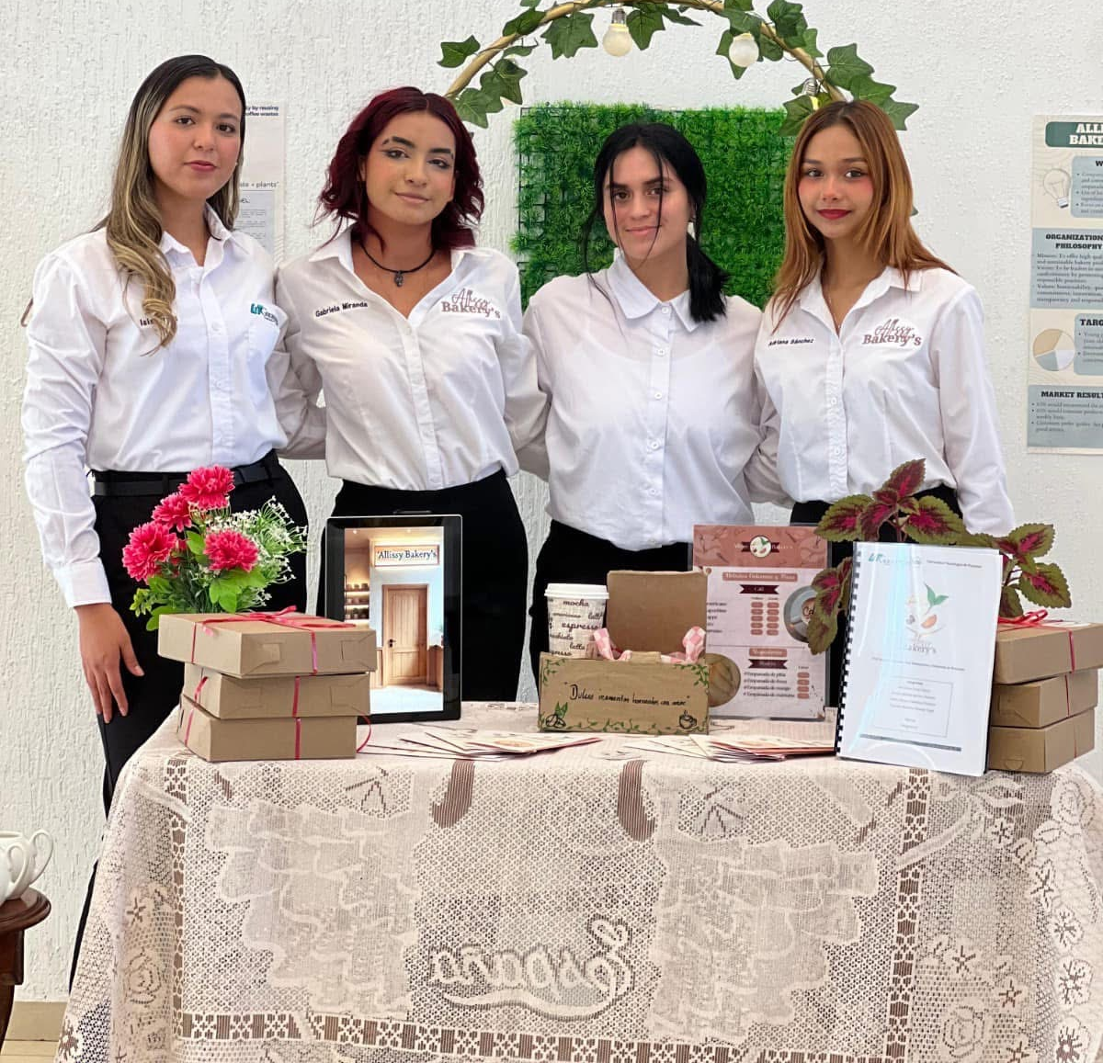
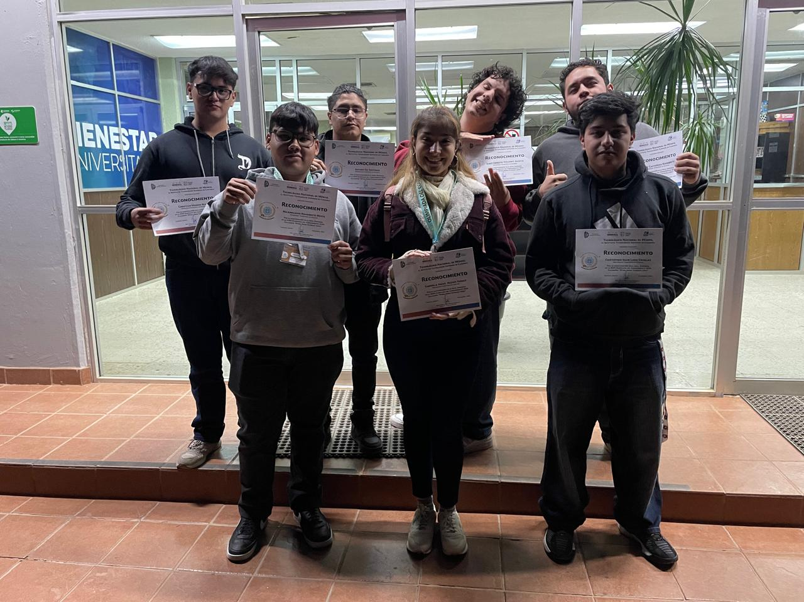
ACTIVIDADES DE CIENCIA, PROMOCIÓN Y SALUD
SEMANA DE LA INGENIERÍA Mediante talleres se ofrecieron a los estudiantes experiencias, prácticas en áreas como controladores lógicos programables (PCL), estudios de Repetitividad y Reproducibilidad (R&R) y AutoCAD, aplicando sus conocimientos en entornos simulados, potenciando sus habilidades técnicas y reforzando su preparación.
PROYECTOS UNIVERSITARIOS DE SOSTENIBILIDAD, NEGOCIOS Y LIDERAZGO EMPRESARIAL Con este tipo de iniciativas, la universidad sigue fortaleciendo su modelo educativo basado en la práctica y la innovación, preparando a los jóvenes para ser los futuros líderes en sus áreas y contribuir al desarrollo de la comunidad con proyectos significativos y de impacto. | .
OLIMPIADA DEL CONOCIMIENTO Nuestros alumnos del tercer cuatrimestre de Mecatrónica representaron a la Universidad en la 23ª Olimpiada del Conocimiento, organizada por el Instituto Superior de Cananea. Competencia en ciencias básicas, enfrentando retos en matemáticas, física y química.

Slide 22
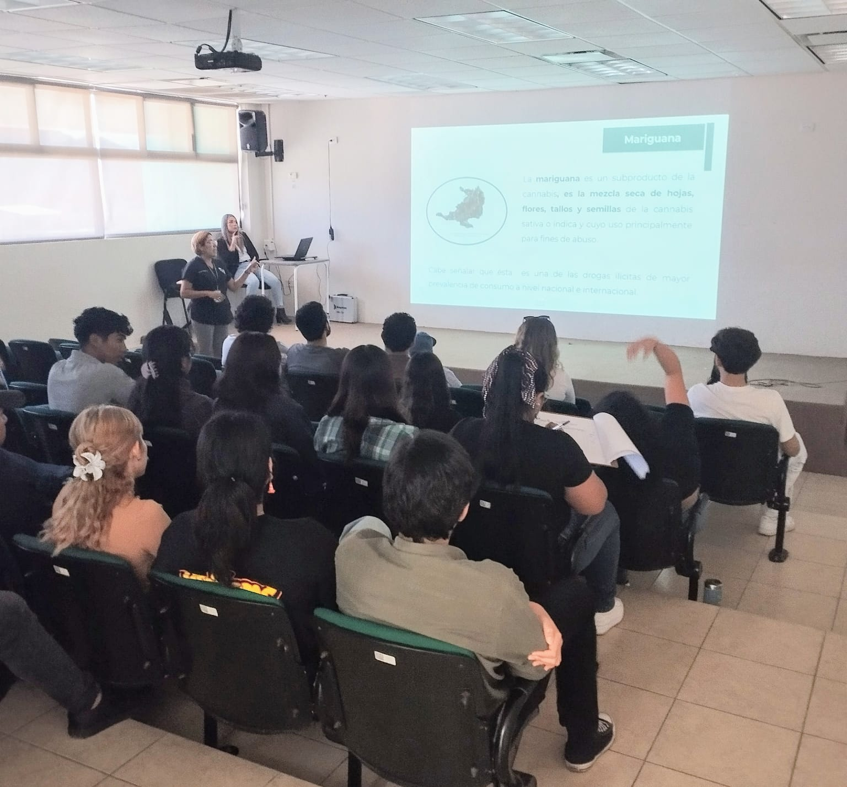
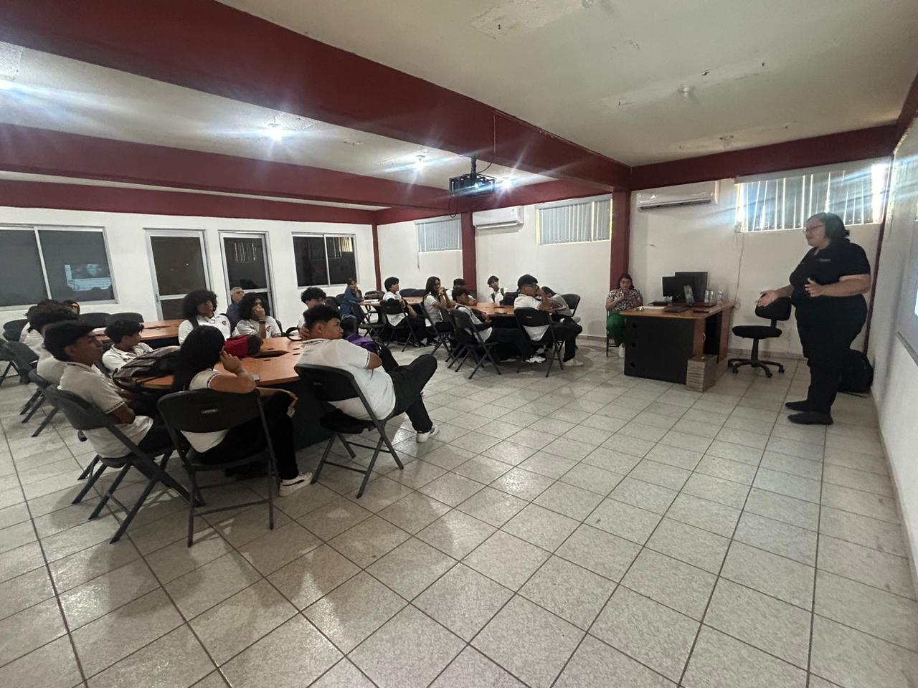
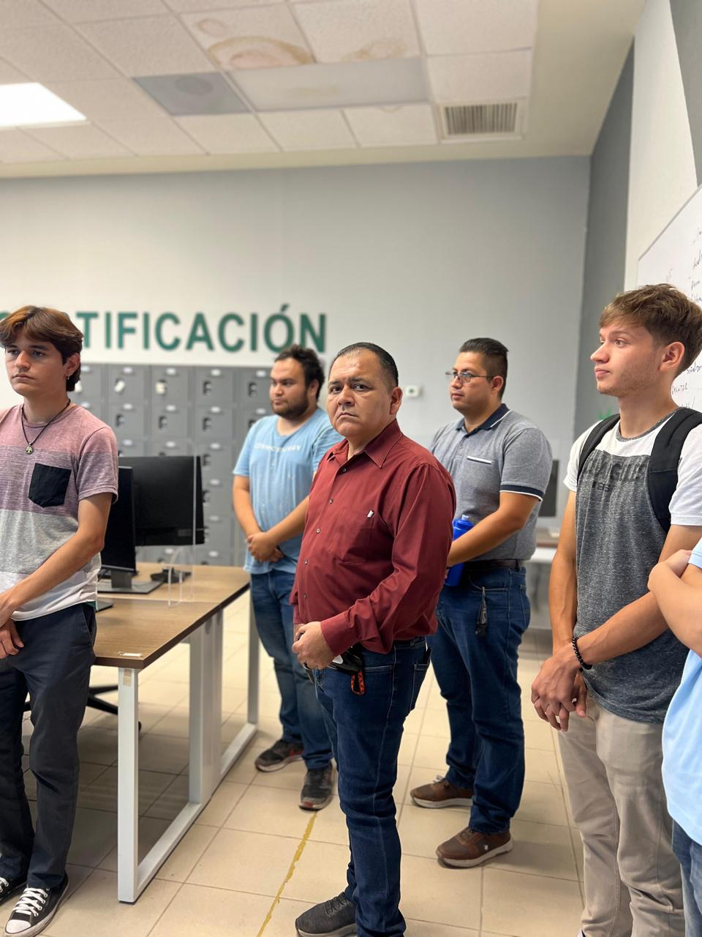
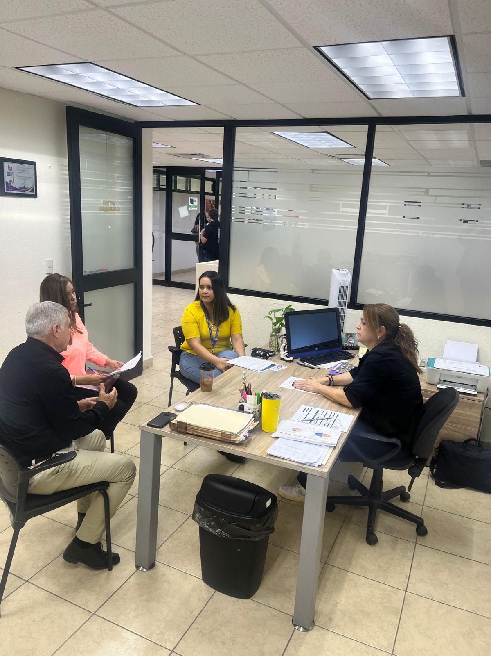
ACTIVIDADES DE CIENCIA, PROMOCIÓN Y SALUD
CANNABIS 2.0: LA NUEVA REALIDAD La T.S Reyna Tamayo Soto, impartió a los alumnos de UTG el pasado 24 de octubre la plática “Cannabis 2.0: La nueva realidad, dirigida a los alumnos para dar a conocer los riesgos en su salud en temas de adicciones.
LA CIENCIA Y LA TECNOLOGÍA PARA EL BIENESTAR COMUNITARIO Dentro de las actividades de vinculación con el sector educativo de la localidad, la Dra. Maira Berenice Moreno Trejo, participó con la Conferencia Inteligencia Artificial en el plantel CBTIS #40, lo anterior dentro del marco de la semana de la Ciencia y Tecnología para el Bienestar Comunitario.
REUNIÓN CON DIRECTORES Y VINCULADORES DE IEMS UTG recibió a las autoridades de las IEMS de la región, la cual tenía como principal objetivo dar a conocer la oferta educativa y ofrecer un recorrido guiado de las instalaciones y laboratorios de nuestra institución.
REUNIÓN DE TRABAJO CON PLANTA INDUSTRIAL CPP Objetivo de la reunión, revisar el temario de cursos impartidos por la universidad para empleados de dicha Planta.

Slide 23
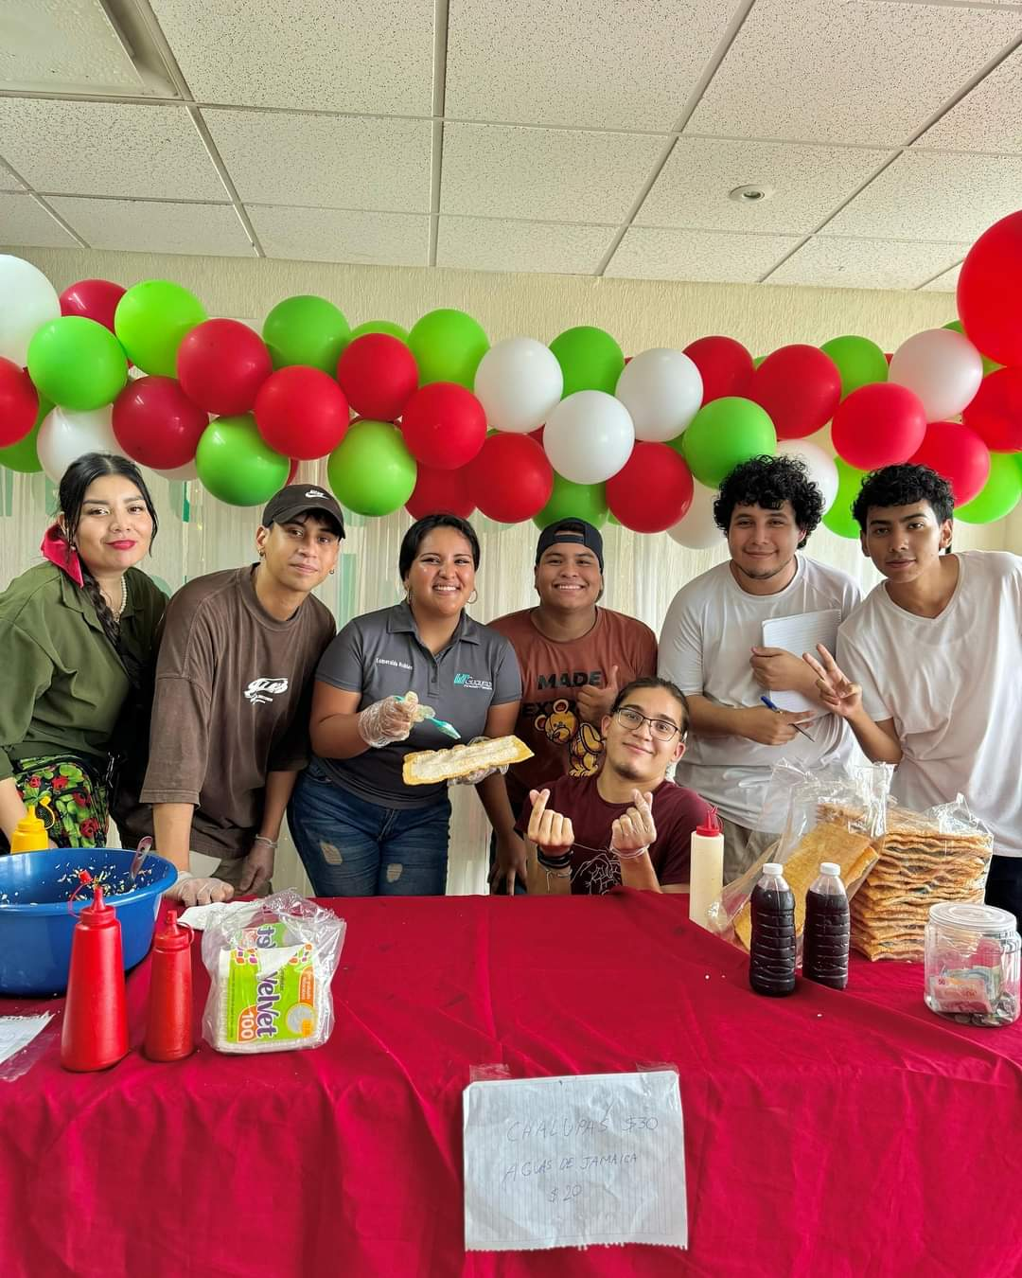
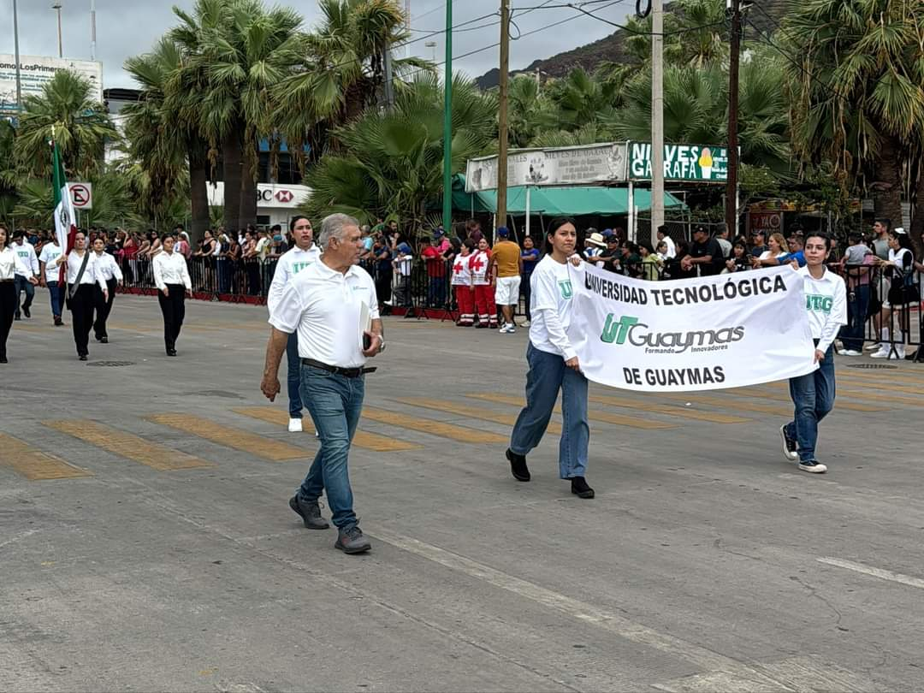
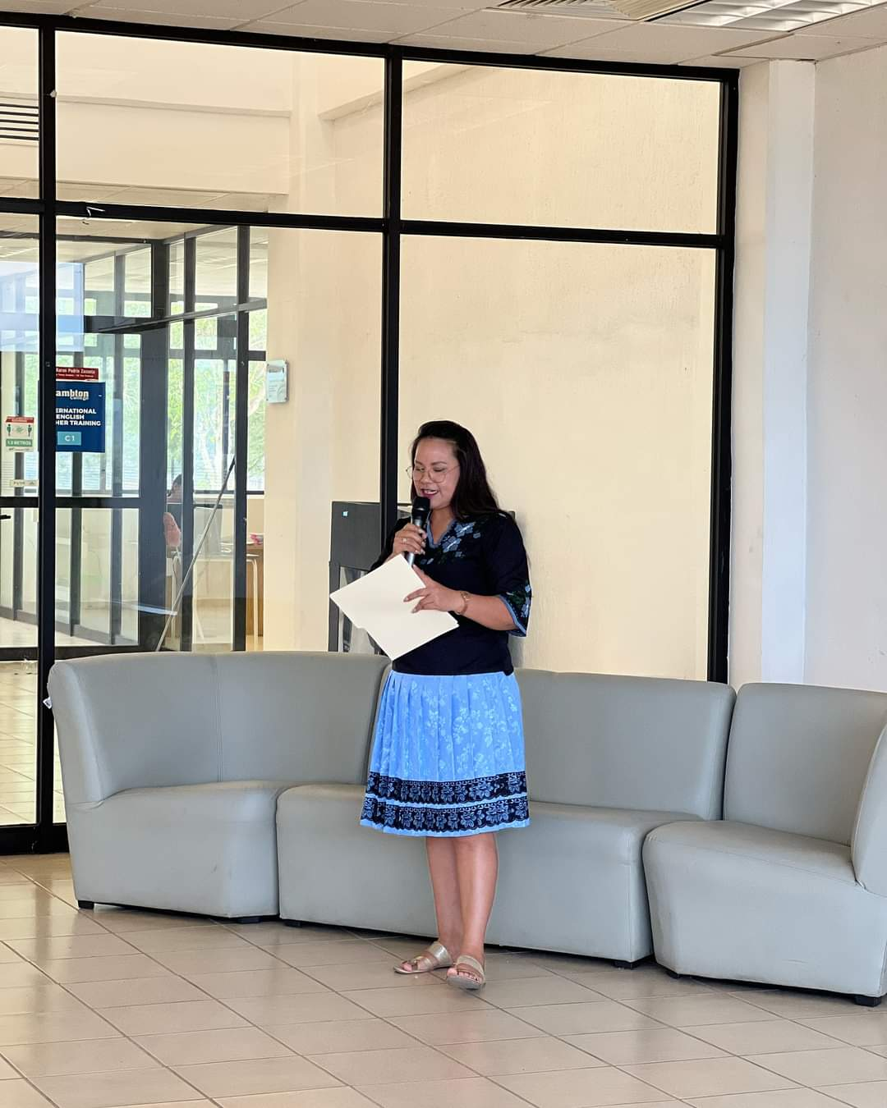
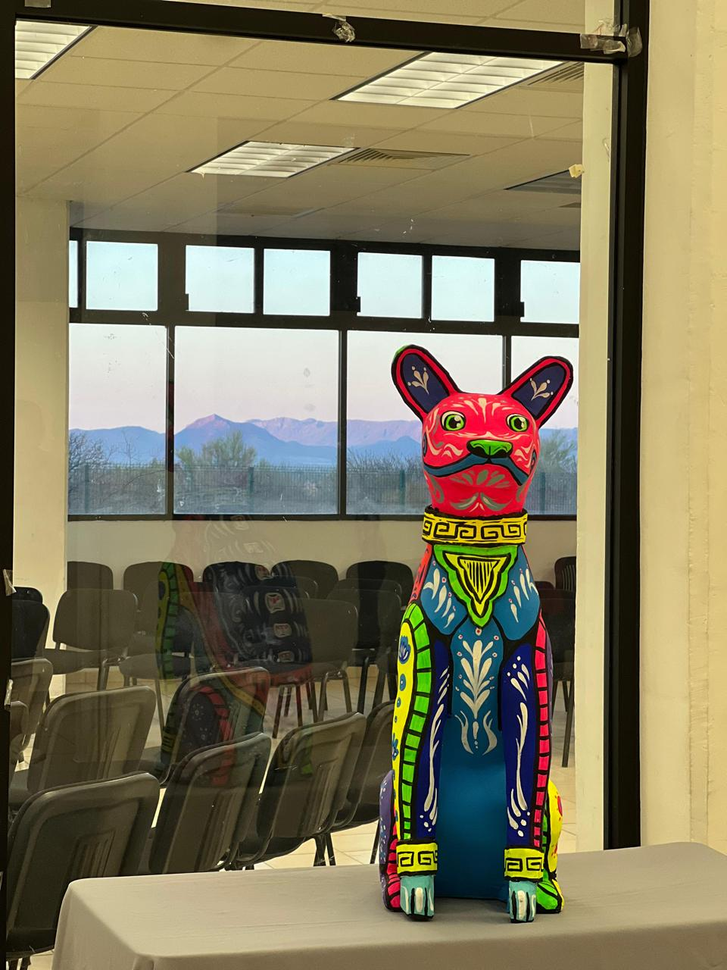
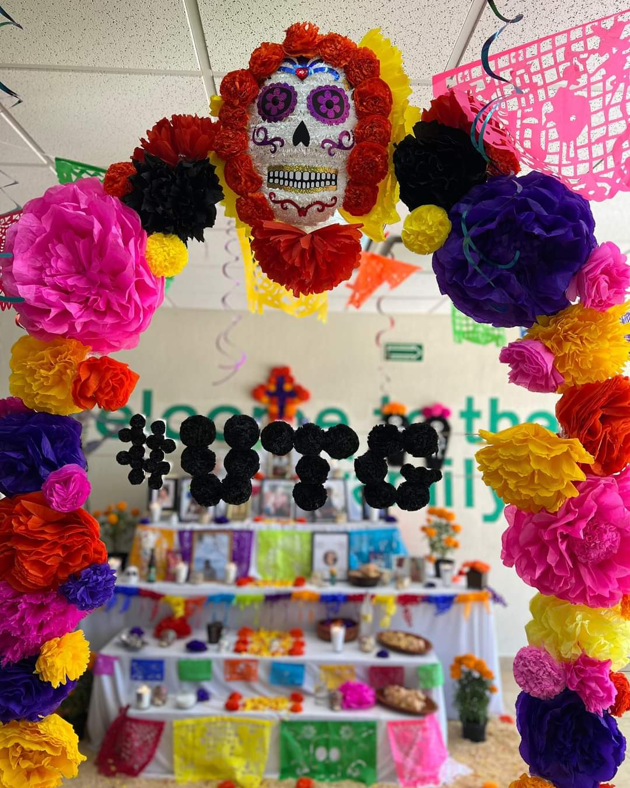
ACTIVIDADES CULTURALES Y DEPORTIVAS
Con motivo de la celebración de las fiestas patrias, se organizó la actividad “Mexican Day”, donde estudiantes del cuatri BIS-0 realizaron una verbena popular.
La Universidad Tecnológica de Guaymas participó en el Desfile conmemorativo al CCXIV Aniversario del Inicio de la Independencia de México.
Se llevó a cabo la conferencia “Historia Museo del Yaqui”, impartida por la Licenciada Reyna Lourdes Anguamea Buitimea.
Exposición Pictórica “Calaveras” Impulsando la cultura y el arte en nuestra Universidad, se llevo a cabo interesante exposición pictórica con el nombre de "Calaveras” por el expositor y artista plástico Guillermo Solís Segura.
Día de Muertos en UTG, alumnos y personal administrativo demostraron su creatividad y respeto montando hermosos altares en memoria de sus fieles difuntos.

Slide 24
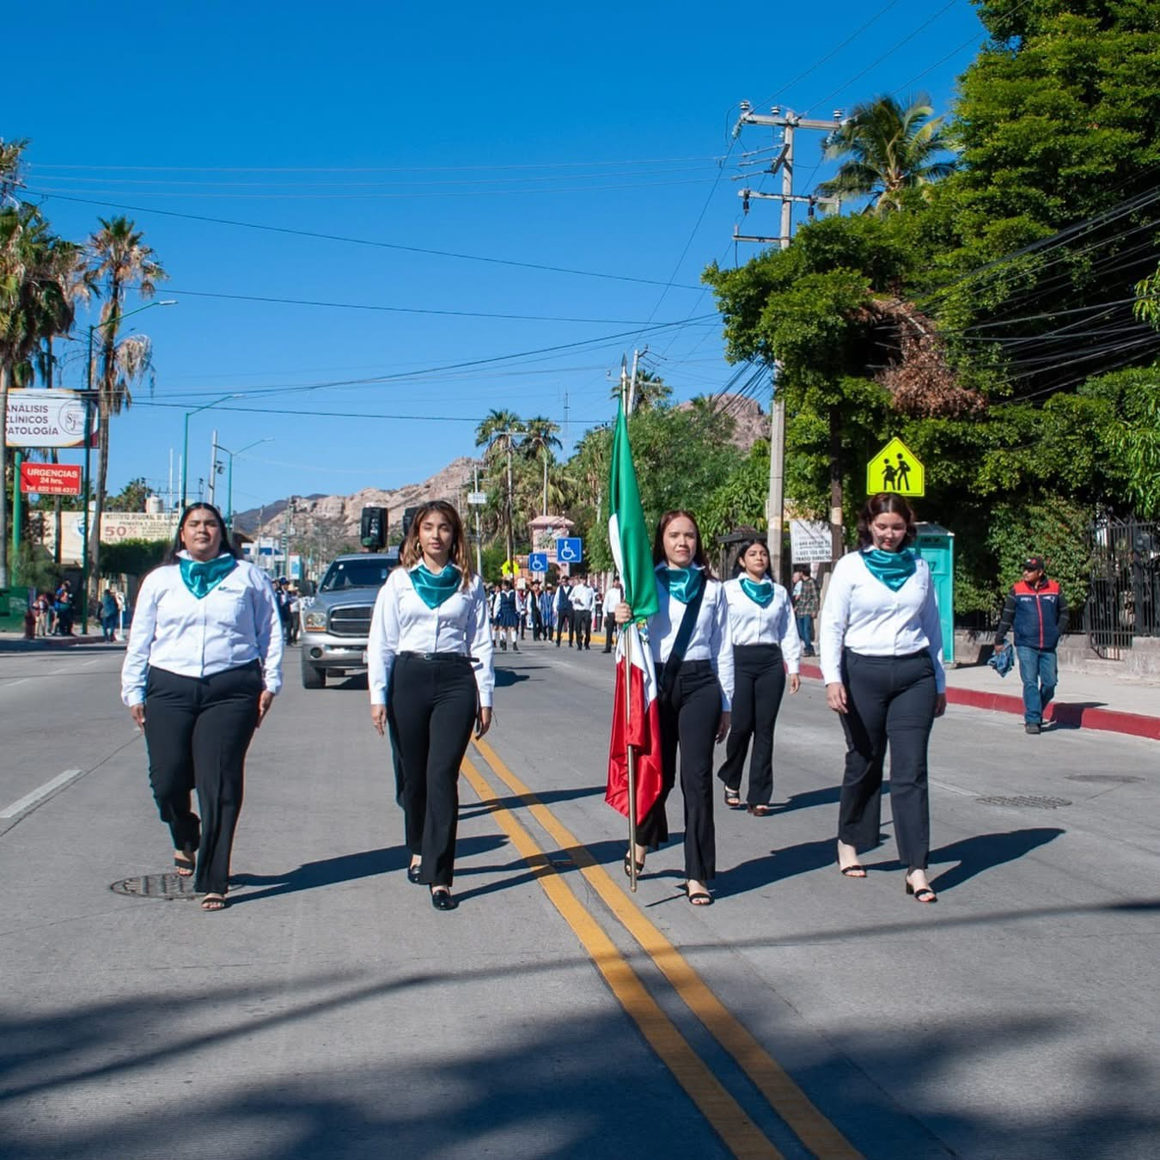
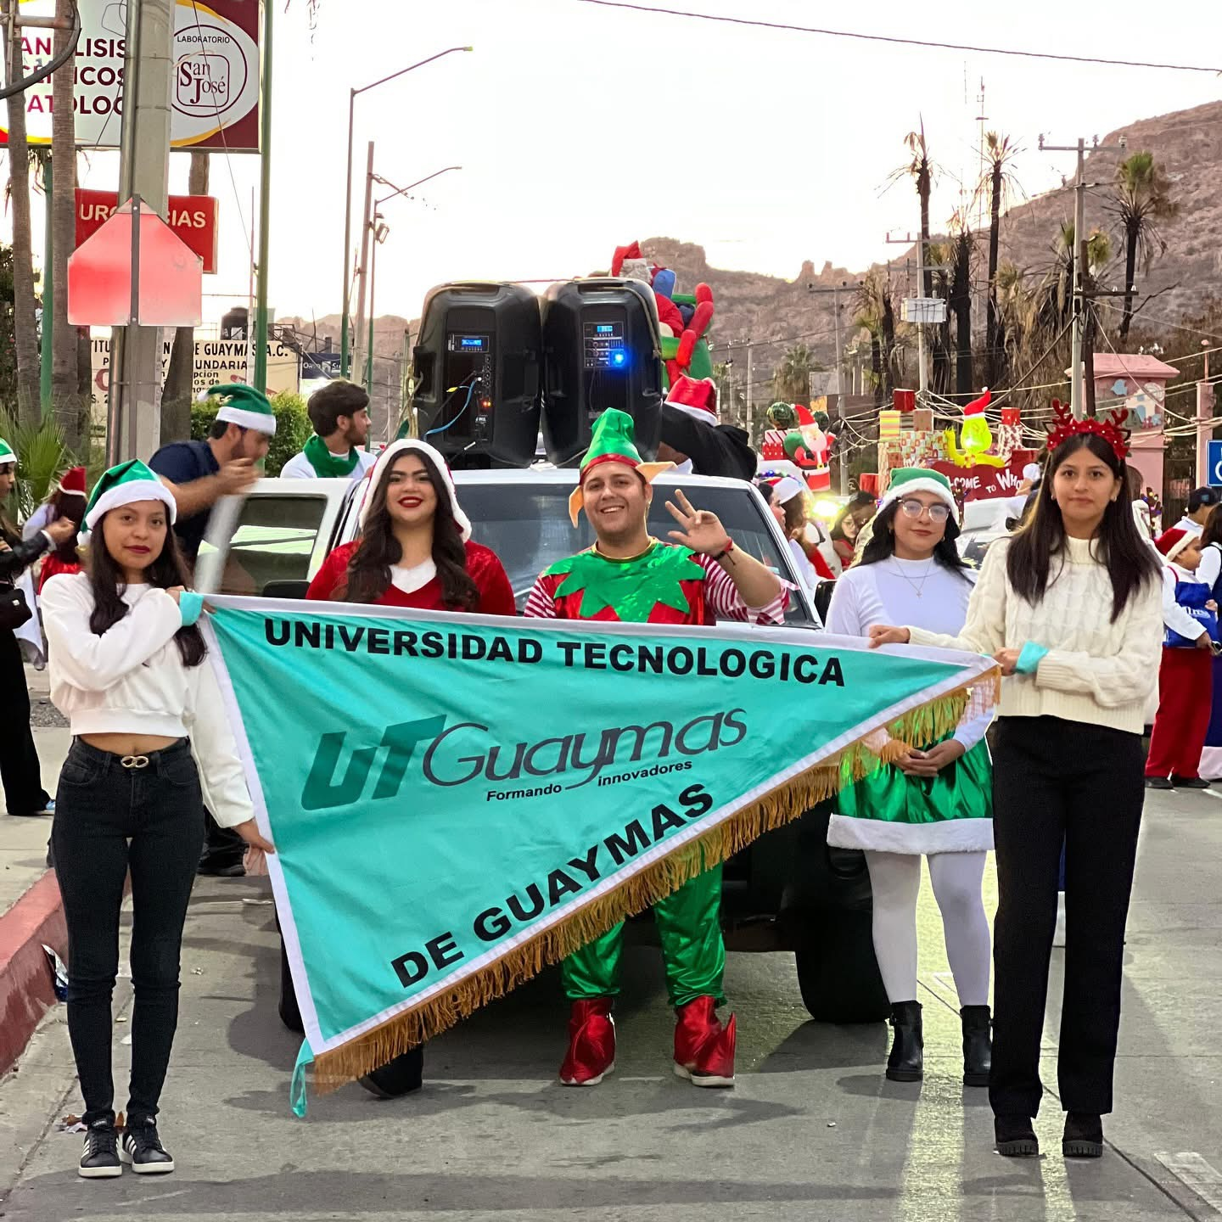
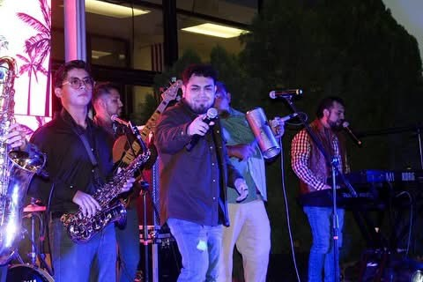


ACTIVIDADES CULTURALES Y DEPORTIVAS
DESFILE 20 DE NOVIEMBRE Nuestra universidad participó en el desfile conmemorativo, mostrando su orgullo y compromiso con la historia y la identidad de México.
DESFILE NAVIDEÑO 2024 La Universidad Tecnológica de Guaymas formó parte del Desfile Navideño 2024, llevando alegría, creatividad y el espíritu festivo a la comunidad.
TALENT SHOW CON CAUSA Se llevó a cabo el cierre de taller de música con importante evento en donde nuestros alumnos compartieron escenario con grupos locales y a su vez se realizo la recaudación de dulces para donación.
ACTIVACIÓN FÍSICA UTG continua con activación física para el personal administrativo y docente con el objetivo de reducir el estrés laboral y combatir el sedentarismo.

Slide 25
INFORME DEL RECTOR
LIC. JAVIER ENRIQUE CARRIZALES SALAZAR

